Slide 1

Sistema de Gestão
de Produção
para Madeireiras
APRESENTAÇÃO DO SISTEMA
Pedidos, planos, produção e entrega
Demonstração guiada
Notes:
Apresente o sistema como uma ferramenta para organizar a rotina entre o atendimento, a produção e a entrega. Todas as telas são reais da versão local. Os nomes e números são fictícios e coerentes entre si. A imagem de capa é uma ilustração gerada por IA, não uma instalação de um cliente.
Fonte: Versão local em 15/09/2026. Capa gerada com image_gen.. Captura da aplicação local e base fictícia em 15/09/2026.

Slide 2
As perguntas de uma operação organizada
Antes de prometer a entrega
Quanto já está programado para a data?
Ainda há espaço para chapas e fretes?
Durante a execução
Qual serviço está aguardando?
Quem está executando e o que já foi entregue?
Notes:
Abra a conversa perguntando como a madeireira responde hoje a essas perguntas. Mostre que pedidos, capacidade, serviços e entregas têm telas próprias. Não prometa ganhos percentuais, redução de custos ou prazos de implantação que ainda não foram medidos.
Fonte: Telas e regras do sistema local. Captura da aplicação local e base fictícia em 15/09/2026.

Slide 3
O caminho de cada pedido
01 Atendimento
Cliente, vendedor, data e forma de recebimento.
02 Planejamento
Planos com chapas e serviços.
03 Produção
Operadores atualizam os serviços no Kanban.
04 Entrega
Expedição registra a saída e a conclusão.
Notes:
Explique a diferença entre pedido, plano e serviço. Um pedido pode ter vários planos e cada plano pode ter vários serviços. O fluxo Direto para entrega segue para expedição sem etapas de produção.
Fonte: Telas e regras do sistema local. Captura da aplicação local e base fictícia em 15/09/2026.

Slide 4
Um exemplo que atravessa a apresentação
Pedido 2401
Marcenaria Aurora
12 chapas em dois planos
Entrega em 18/09/2026
Valor do pedido: R$ 4.140,00
Base de demonstração
24 pedidos e 19 planos
57 serviços cadastrados
7 pedidos entregues
Nomes e valores fictícios
Notes:
Use o pedido 2401 durante a explicação de cadastro, planos, serviços, histórico e acompanhamento. Os planos 2401-1 e 2401-2 têm respectivamente 8 e 4 chapas. O cadastro contém 24 pedidos, incluindo um cancelado. Os 57 serviços incluem três cancelados. O exemplo demonstra funcionalidades e não resultados reais de uma madeireira.
Fonte: Telas e regras do sistema local. Captura da aplicação local e base fictícia em 15/09/2026.

Slide 5
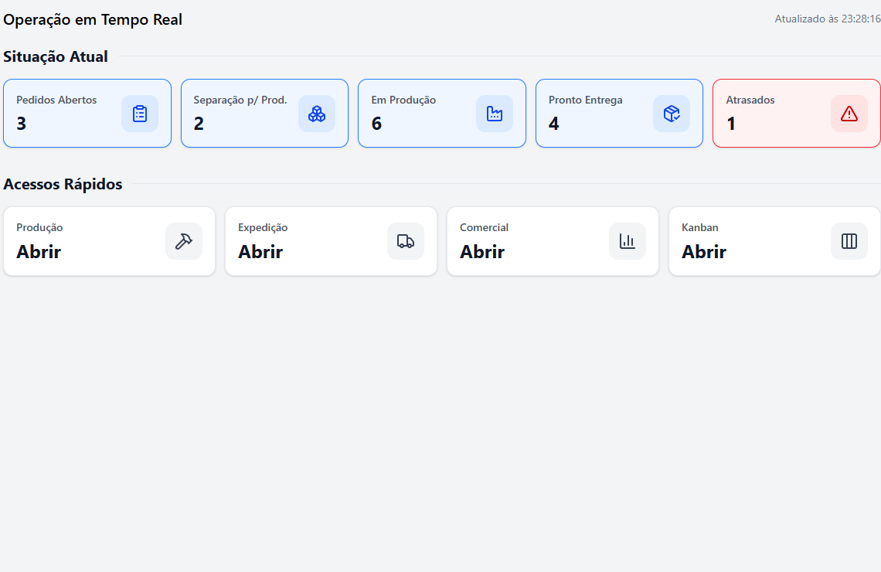
Dashboard: a situação do dia
01 Observe os totais por situação.
02 Identifique atrasos e prioridades.
03 Abra a visão específica da área.
Notes:
Caminho: Principal > Dashboard. O painel principal resume a carteira por status e oferece atalhos. Na base, há 24 pedidos, incluindo sete entregues e um cancelado. Atrasados são um recorte dos pedidos, por isso não devem ser somados como uma situação independente. Abra um pedido prioritário para investigar a causa.
Fonte: frontend/src/pages/Dashboard.jsx. Captura da aplicação local e base fictícia em 15/09/2026.

Slide 6
Pedidos e
capacidade diária
01 ATENDIMENTO
06
Notes:
A primeira parte mostra como cadastrar e consultar um pedido e como os limites orientam a promessa de entrega.
Fonte: Menu e fluxo do sistema. Captura da aplicação local e base fictícia em 15/09/2026.

Slide 7
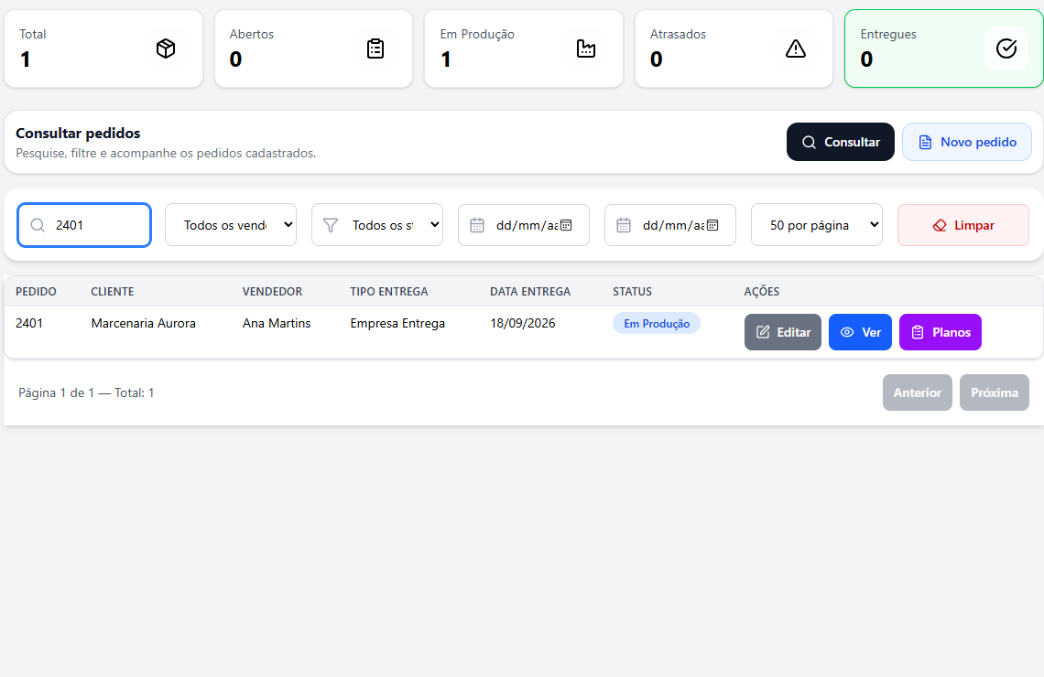
Consulta de pedidos
01 Busque pelo número ou pelo cliente.
02 Combine os filtros da listagem.
03 Abra os detalhes ou a edição.
Notes:
Caminho: Operação > Pedidos. Digite 2401 no campo de busca para localizar Marcenaria Aurora. A listagem mantém as informações de consulta e as ações do registro. Use Editar pedido para abrir o formulário. Para demonstrar sem alterar registros, apenas navegue e não salve mudanças.
Fonte: frontend/src/pages/Pedidos.jsx. Captura da aplicação local e base fictícia em 15/09/2026.

Slide 8
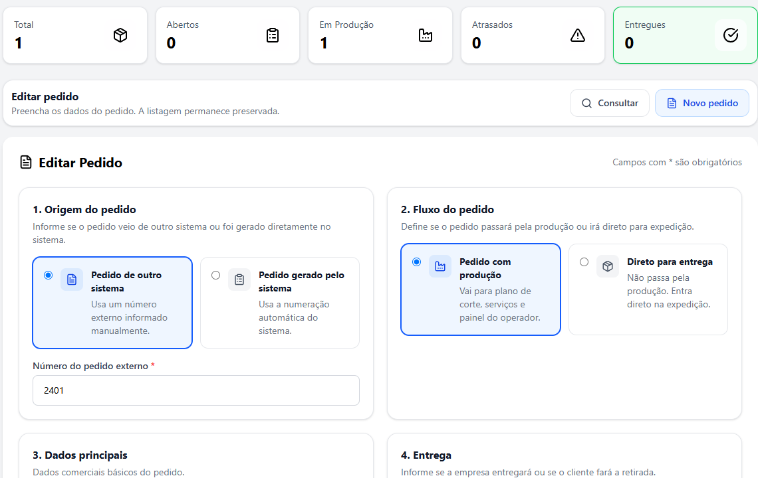
Origem e fluxo do pedido
Origem
Número externo informado manualmente ou numeração do sistema.
Fluxo
Com produção ou direto para entrega.
Notes:
Caminho: Pedidos > Novo pedido. Primeiro escolha a origem. Pedido de outro sistema exige informar manualmente o número externo, sem implicar integração automática. Em seguida escolha se haverá produção. Pedido com produção terá planos e serviços. Direto para entrega segue o fluxo de expedição.
Fonte: frontend/src/pages/Pedidos.jsx. Captura da aplicação local e base fictícia em 15/09/2026.

Slide 9
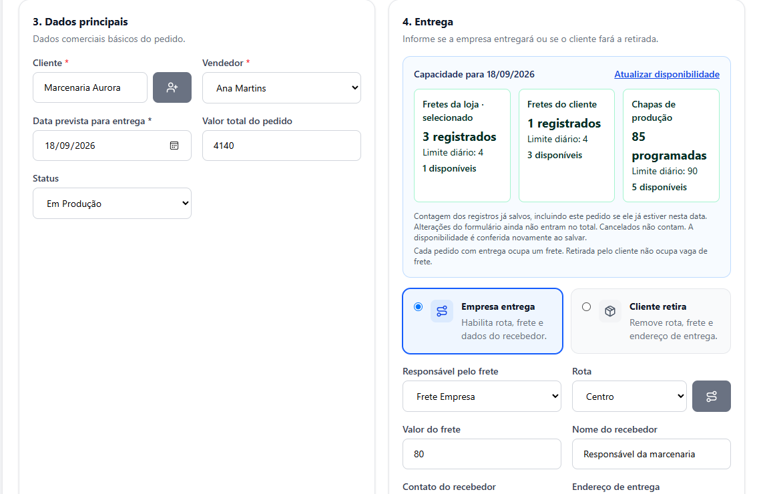
Dados principais do pedido
01 Selecione cliente e vendedor.
02 Informe a data prevista.
03 Confira valor e situação.
Notes:
Continue o formulário em Dados principais. O exemplo usa Marcenaria Aurora, Ana Martins, 18/09/2026 e R$ 4.140,00. Confira os campos obrigatórios antes de salvar. A data prevista também é a referência usada pela capacidade diária. A quantidade de chapas de produção vem dos planos vinculados.
Fonte: frontend/src/pages/Pedidos.jsx. Captura da aplicação local e base fictícia em 15/09/2026.

Slide 10
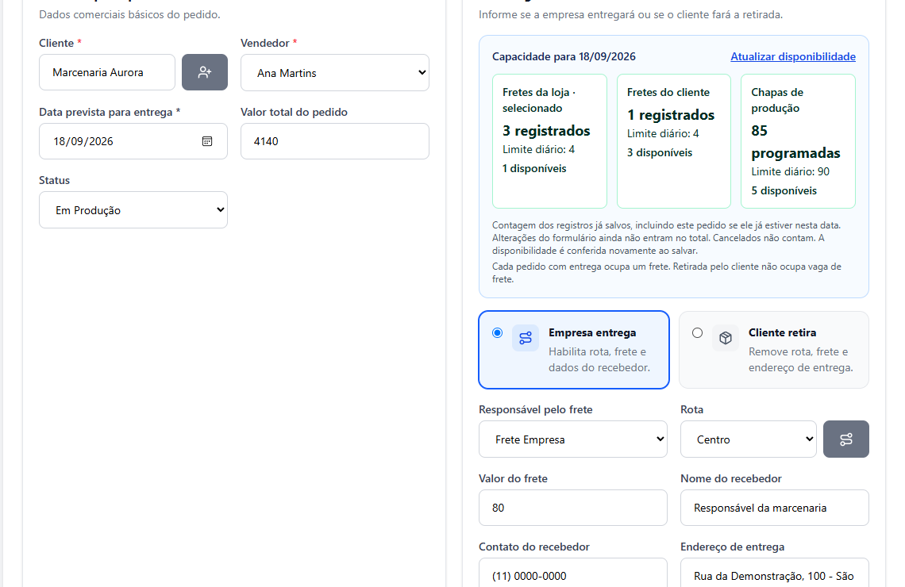
Entrega, retirada e frete
Empresa entrega
Preencha responsável pelo frete, rota e recebimento.
Cliente retira
O pedido segue sem ocupar vaga de frete.
Notes:
No bloco Entrega, Empresa entrega habilita responsável pelo frete, rota, valor, recebedor, contato e endereço. Frete da loja e frete do cliente são categorias separadas do responsável pelo frete. Cliente retira é uma opção de recebimento distinta, que não ocupa vaga de frete. O sistema considera um pedido com entrega como um registro de frete, independentemente da quantidade de chapas.
Fonte: frontend/src/pages/Pedidos.jsx; frontend/src/components/CapacidadeDiaria.jsx. Captura da aplicação local e base fictícia em 15/09/2026.

Slide 11
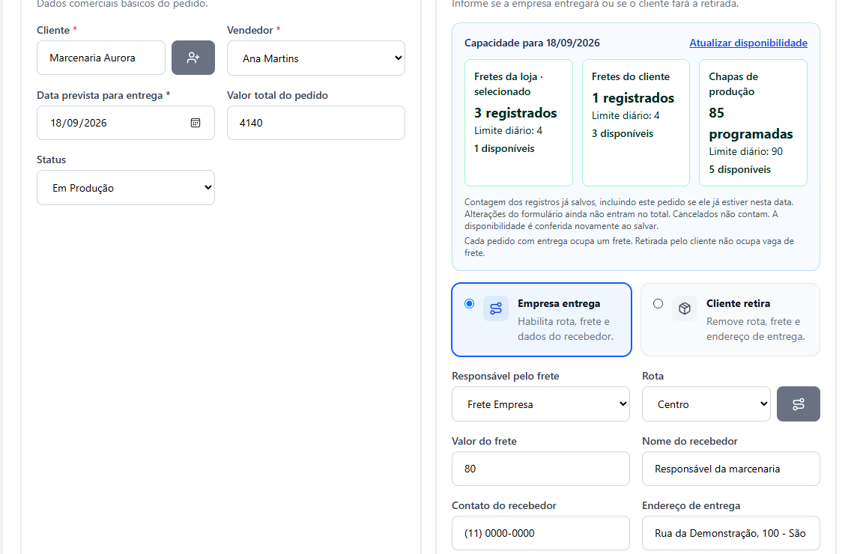
Disponibilidade antes de salvar
18/09/2026
Loja: 3 de 4 fretes
Cliente: 1 de 4 fretes
Chapas: 85 de 90
A tela mostra o que ainda cabe.
Notes:
O painel Capacidade da data de entrega apresenta registros já salvos. Nesta data, há uma vaga de frete da loja, três vagas de frete do cliente e cinco chapas disponíveis. O total já inclui o pedido em edição quando ele pertence à data. Alterações ainda não salvas não entram na indicação. Atualizar disponibilidade busca os números novamente. Ao salvar, o servidor verifica a capacidade de novo.
Fonte: frontend/src/components/CapacidadeDiaria.jsx; backend/src. Captura da aplicação local e base fictícia em 15/09/2026.

Slide 12
Como o bloqueio de chapas funciona
Limite por data de entrega
85 chapas já programadas
+ 5 chapas = 90: permitido
+ 6 chapas = 91: bloqueado
Quando o sistema confere
Ao cadastrar ou alterar planos.
Ao mudar a data de um pedido.
Nas alterações que voltam a ocupar a capacidade.
Notes:
Os números exemplificam a regra configurada em 90 chapas. A contagem soma os planos dos pedidos com produção na mesma data prevista de entrega e ignora cancelados. Um pedido novo ainda sem plano não reserva uma quantidade de chapas desconhecida. A validação ocorre quando os planos passam a ocupar a capacidade. A mudança de data verifica as chapas já vinculadas. Não é apenas um alerta no relatório. O servidor impede o salvamento que aumenta a ocupação além do limite. Reduzir a ocupação ou editar sem aumentá-la continua permitido.
Fonte: Telas e regras do sistema local. Captura da aplicação local e base fictícia em 15/09/2026.

Slide 13
Como o bloqueio de fretes funciona
Dois limites independentes
4 fretes da loja por dia.
4 fretes do cliente por dia.
O quinto da categoria bloqueia.
A mesma data prevista
Cada pedido com entrega ocupa uma vaga.
Retirada pelo cliente não ocupa vaga de frete.
Notes:
O limite usa a data prevista de entrega do pedido e o responsável pelo frete. Há uma contagem para loja e outra para cliente. São cotas independentes. O sistema confere o pedido ao salvar e nas mudanças que aumentam a ocupação, como trocar a data ou o responsável. Pedidos cancelados não contam. Entregues continuam contando na data prevista. Mesmo administradores respeitam o bloqueio, mas podem editar a configuração.
Fonte: Telas e regras do sistema local. Captura da aplicação local e base fictícia em 15/09/2026.

Slide 14
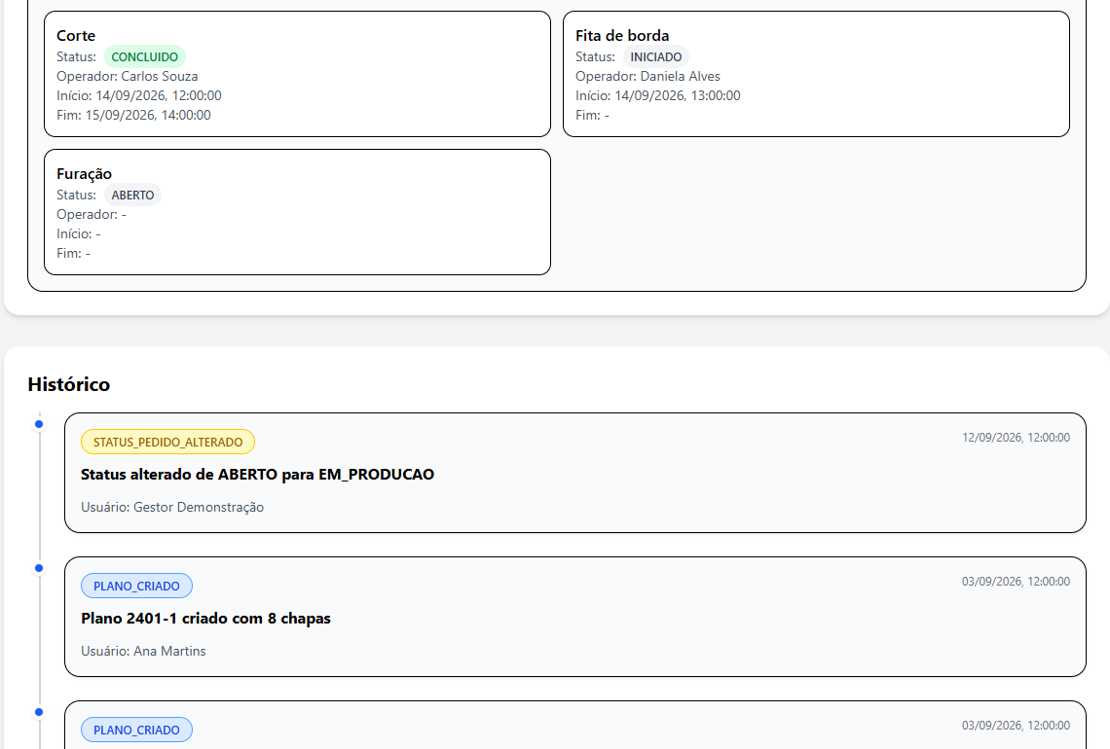
Detalhes e histórico do pedido
01 Abra o pedido na consulta.
02 Confira dados e planos.
03 Consulte os eventos registrados.
Notes:
Caminho: Pedidos > detalhes. O histórico reúne eventos como criação do pedido, criação de plano e mudanças de situação, com data e usuário. No exemplo, o pedido nasceu em 01/09, recebeu planos em 03/09 e tem registro de mudança para produção em 12/09. Use o histórico para explicar uma alteração e localizar o responsável pelo registro.
Fonte: frontend/src/pages/DetalhePedido.jsx. Captura da aplicação local e base fictícia em 15/09/2026.

Slide 15
Planos e
execução da produção
02 CHÃO DE FÁBRICA
15
Notes:
Agora acompanhe o pedido 2401 em dois planos de corte e nos serviços associados.
Fonte: Menu e fluxo do sistema. Captura da aplicação local e base fictícia em 15/09/2026.

Slide 16
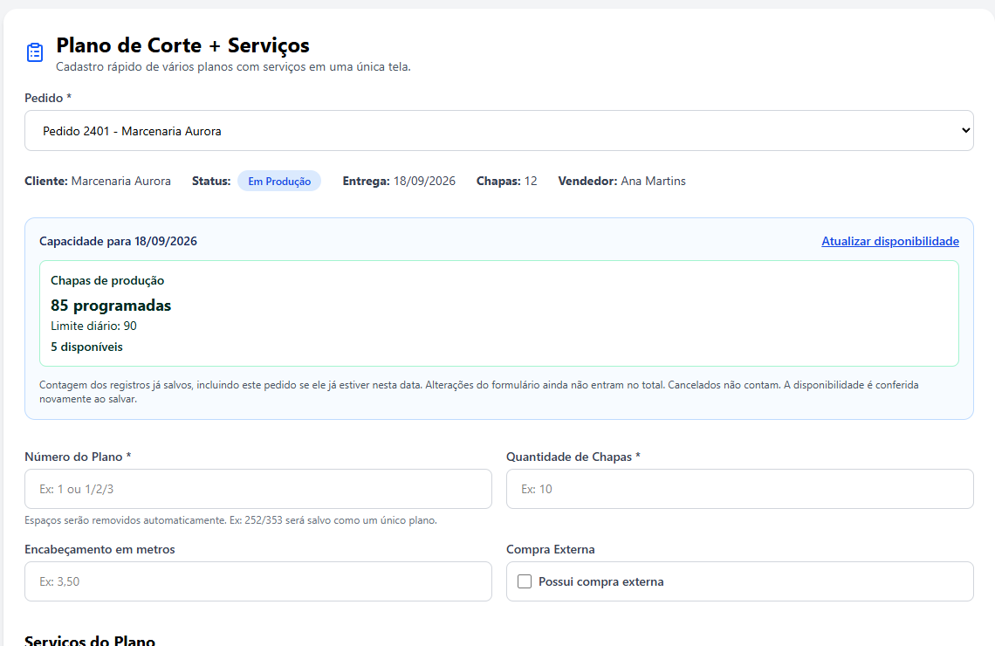
Planos de Corte e Serviços
01 Selecione o pedido.
02 Confira prazo e capacidade.
03 Informe plano e quantidade.
Notes:
Caminho: Operação > Planos de Corte e Serviços. Selecione 2401 e confira cliente, status, entrega e vendedor. O painel mostra 85 chapas programadas e cinco disponíveis para a data. Cadastre cada plano com número único e sua quantidade. Encabeçamento em metros e compra externa complementam o registro quando aplicáveis. O sistema registra os planos, mas esta tela não demonstra otimização automática de corte.
Fonte: frontend/src/pages/PlanoCorteServico.jsx. Captura da aplicação local e base fictícia em 15/09/2026.

Slide 17
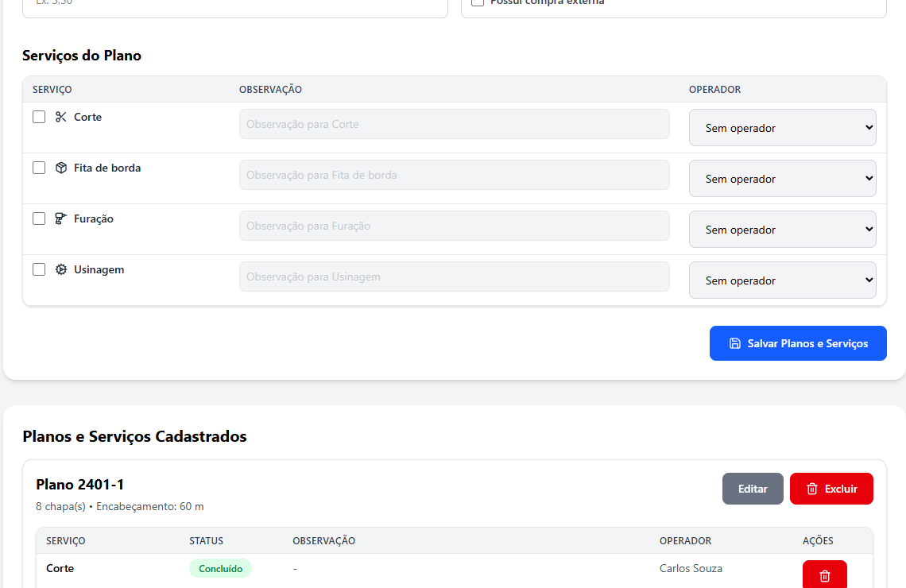
Serviços e operadores de cada plano
01 Marque os serviços necessários.
02 Informe observações.
03 Selecione o operador, se definido.
04 Salve plano e serviços.
Notes:
Na mesma tela, vá a Serviços do Plano. Marque Corte, Fita de borda e Furação quando o plano exigir essas etapas. Cada serviço aceita observação e operador. Ao criar com operador, o serviço inicia como Iniciado. Sem operador, fica Aberto. Confirme a seleção antes de salvar. Um número digitado com barras permanece um único número de plano, não cria vários registros automaticamente.
Fonte: frontend/src/pages/PlanoCorteServico.jsx. Captura da aplicação local e base fictícia em 15/09/2026.

Slide 18
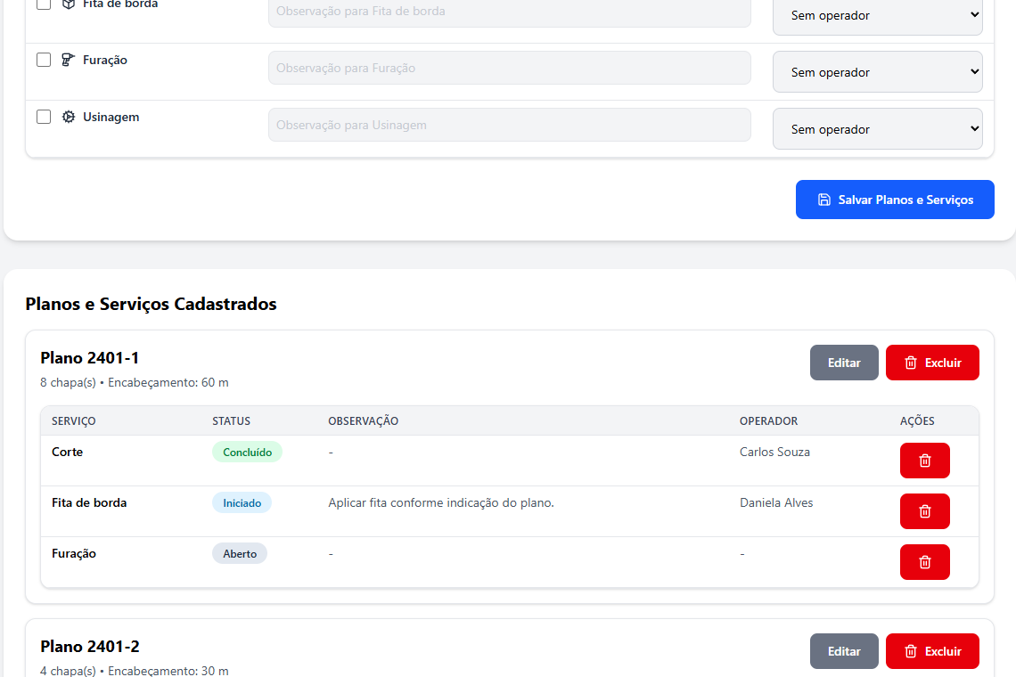
Revisão dos planos cadastrados
Plano 2401-1
8 chapas
Plano 2401-2
4 chapas
Total do pedido: 12 chapas
Notes:
A seção Planos e Serviços Cadastrados permite conferir o que pertence ao pedido. No exemplo, cada plano tem Corte, Fita de borda e Furação. Evite multiplicar chapas pela quantidade de serviços ao falar do volume físico. O administrador pode editar conforme as regras da tela. Para outros perfis, o cadastro de novos planos tem janela de uma hora a partir do primeiro plano. Pedidos entregues ou cancelados restringem alterações.
Fonte: frontend/src/pages/PlanoCorteServico.jsx. Captura da aplicação local e base fictícia em 15/09/2026.

Slide 19
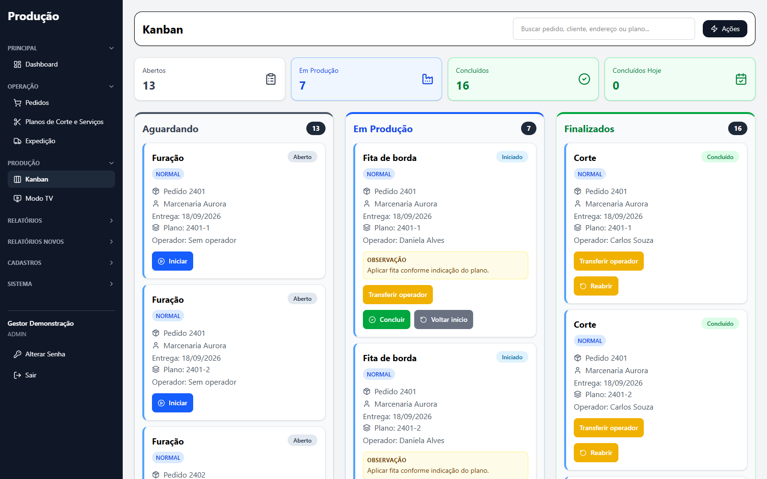
Kanban: cada cartão representa um serviço
Aguardando
Serviços abertos.
Em produção
Serviços iniciados.
Finalizados
Serviços concluídos.
Notes:
Caminho: Produção > Kanban. Explique que um pedido aparece em vários cartões porque possui serviços em diferentes planos. O painel separa aguardando, em produção e finalizados. As ações são botões nos cartões. Não apresente movimentação por arrastar e soltar. O quadro exclui pedidos entregues e cancelados e atualiza periodicamente enquanto está visível.
Fonte: frontend/src/pages/Kanban.jsx. Captura da aplicação local e base fictícia em 15/09/2026.

Slide 20
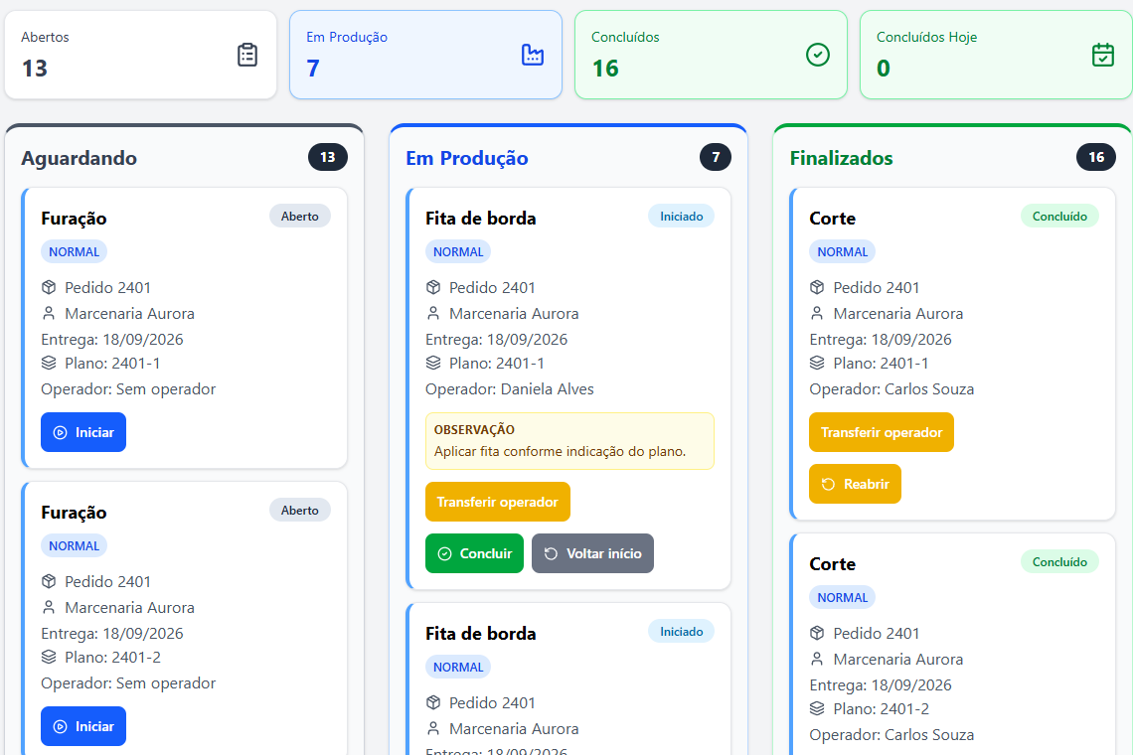
Execução do pedido 2401
01 Localize o pedido.
02 Inicie o serviço disponível.
03 Conclua após a execução.
O cartão identifica plano e operador.
Notes:
Use a busca 2401. O exemplo tem Corte concluído, Fita de borda em produção e Furação aberta nos dois planos. Iniciar e Concluir registram a evolução. Ações de retorno e reabertura permitem corrigir o andamento conforme as permissões. A transferência de operador pelo administrador solicita justificativa. Demonstre qualquer mudança ao vivo apenas em uma base de demonstração.
Fonte: frontend/src/pages/Kanban.jsx. Captura da aplicação local e base fictícia em 15/09/2026.

Slide 21
Conclusão da produção
Serviços concluídos
Quando todos os serviços do pedido terminam, o sistema recalcula sua situação.
Pronto para entrega
O pedido passa a integrar a rotina da expedição para entrega ou retirada.
Notes:
A situação do pedido acompanha o conjunto de seus serviços. Concluir apenas um serviço não significa concluir o pedido inteiro. O fluxo automático considera todos os serviços relacionados. Após a produção, a equipe de expedição ainda precisa registrar as etapas da entrega. Pronto para entrega não significa entregue.
Fonte: Telas e regras do sistema local. Captura da aplicação local e base fictícia em 15/09/2026.

Slide 22
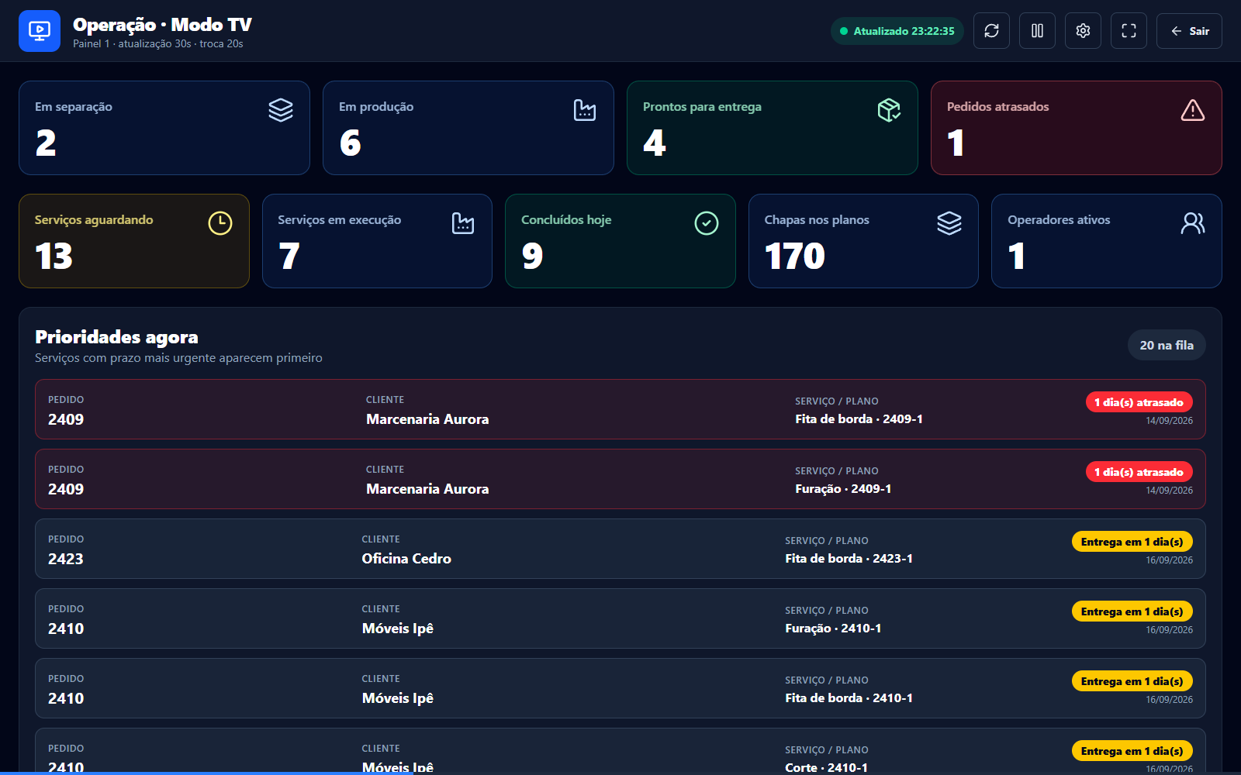
Modo TV
01 Abra Produção > Modo TV.
02 Exiba o painel no setor.
03 Acompanhe a fila visível.
Notes:
O Modo TV apresenta o acompanhamento da produção em uma visão apropriada para exibição no setor. Use-o como apoio para acompanhar a fila durante o expediente. As ações operacionais continuam nas telas autorizadas aos usuários. A tela usa os mesmos registros, evitando uma lista paralela.
Fonte: frontend/src/pages/ModoTV.jsx. Captura da aplicação local e base fictícia em 15/09/2026.

Slide 23
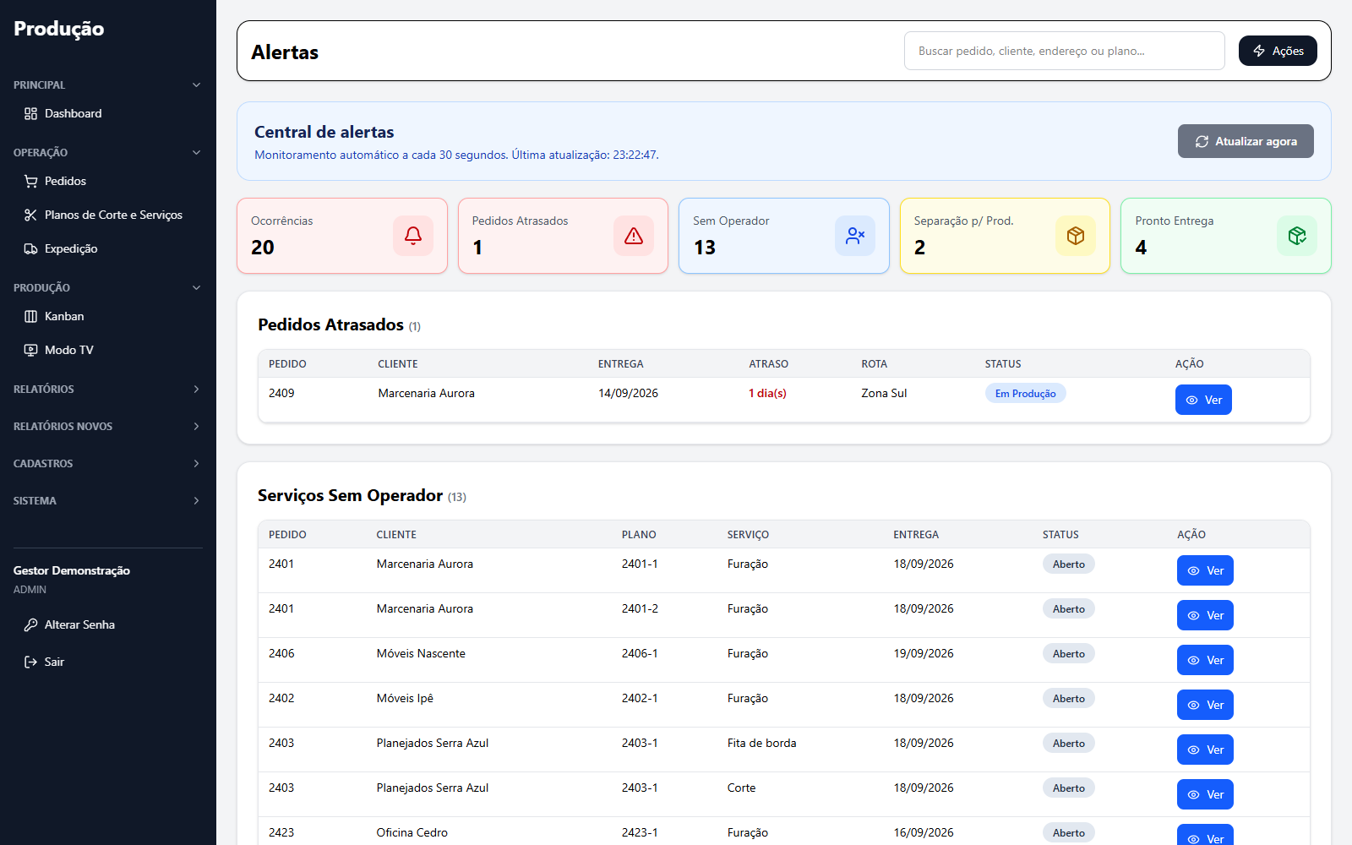
Alertas de produção
01 Consulte os avisos.
02 Localize o pedido envolvido.
03 Priorize a verificação da equipe.
Notes:
Caminho: Relatórios > Alertas de Produção. Leia a situação indicada e abra o pedido correspondente para entender o problema antes de alterar registros. Os avisos apoiam a priorização. A lista depende dos dados e critérios do sistema, não substitui a conferência da equipe no chão de fábrica.
Fonte: frontend/src/pages/Alertas.jsx. Captura da aplicação local e base fictícia em 15/09/2026.

Slide 24
Expedição e
entregas concluídas
03 ATENDIMENTO ATÉ O FIM
24
Notes:
Esta parte responde à necessidade de consultar o que já foi entregue, tanto com frete da loja quanto com frete do cliente.
Fonte: Menu e fluxo do sistema. Captura da aplicação local e base fictícia em 15/09/2026.

Slide 25
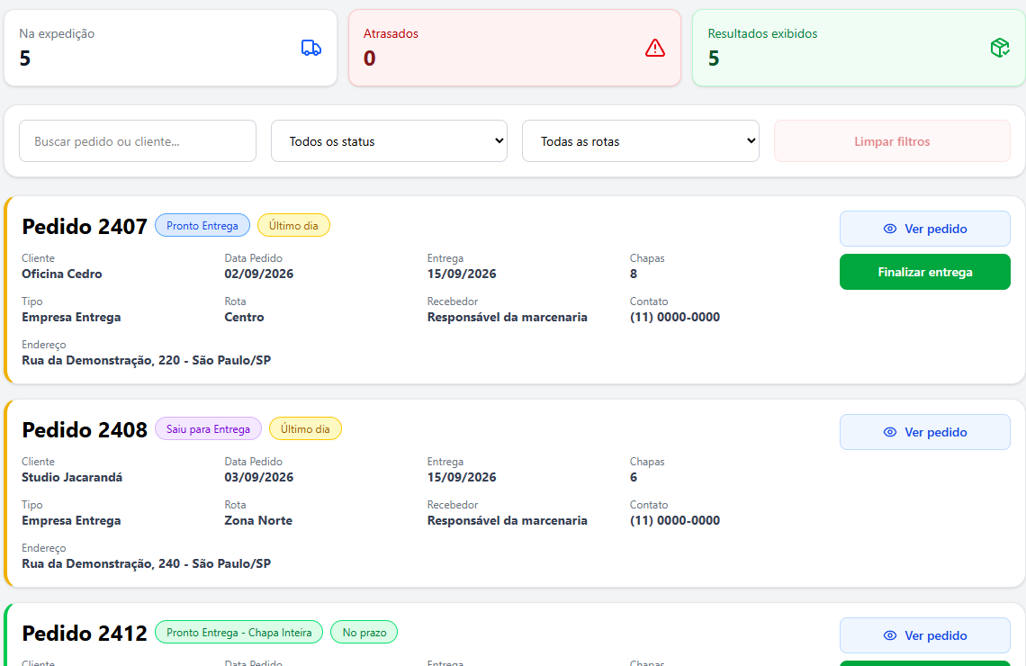
Expedição
01 Localize o pedido pronto.
02 Confira a forma de recebimento.
03 Registre saída e conclusão.
Notes:
Caminho: Operação > Expedição. A equipe consulta os pedidos e executa as ações de expedição conforme a situação atual. Confira se será entrega ou retirada e revise os dados do recebedor. Registre a conclusão somente depois da entrega ou retirada efetiva. A operação alimenta o histórico e os relatórios de pedidos entregues.
Fonte: frontend/src/pages/Expedicao.jsx. Captura da aplicação local e base fictícia em 15/09/2026.

Slide 26
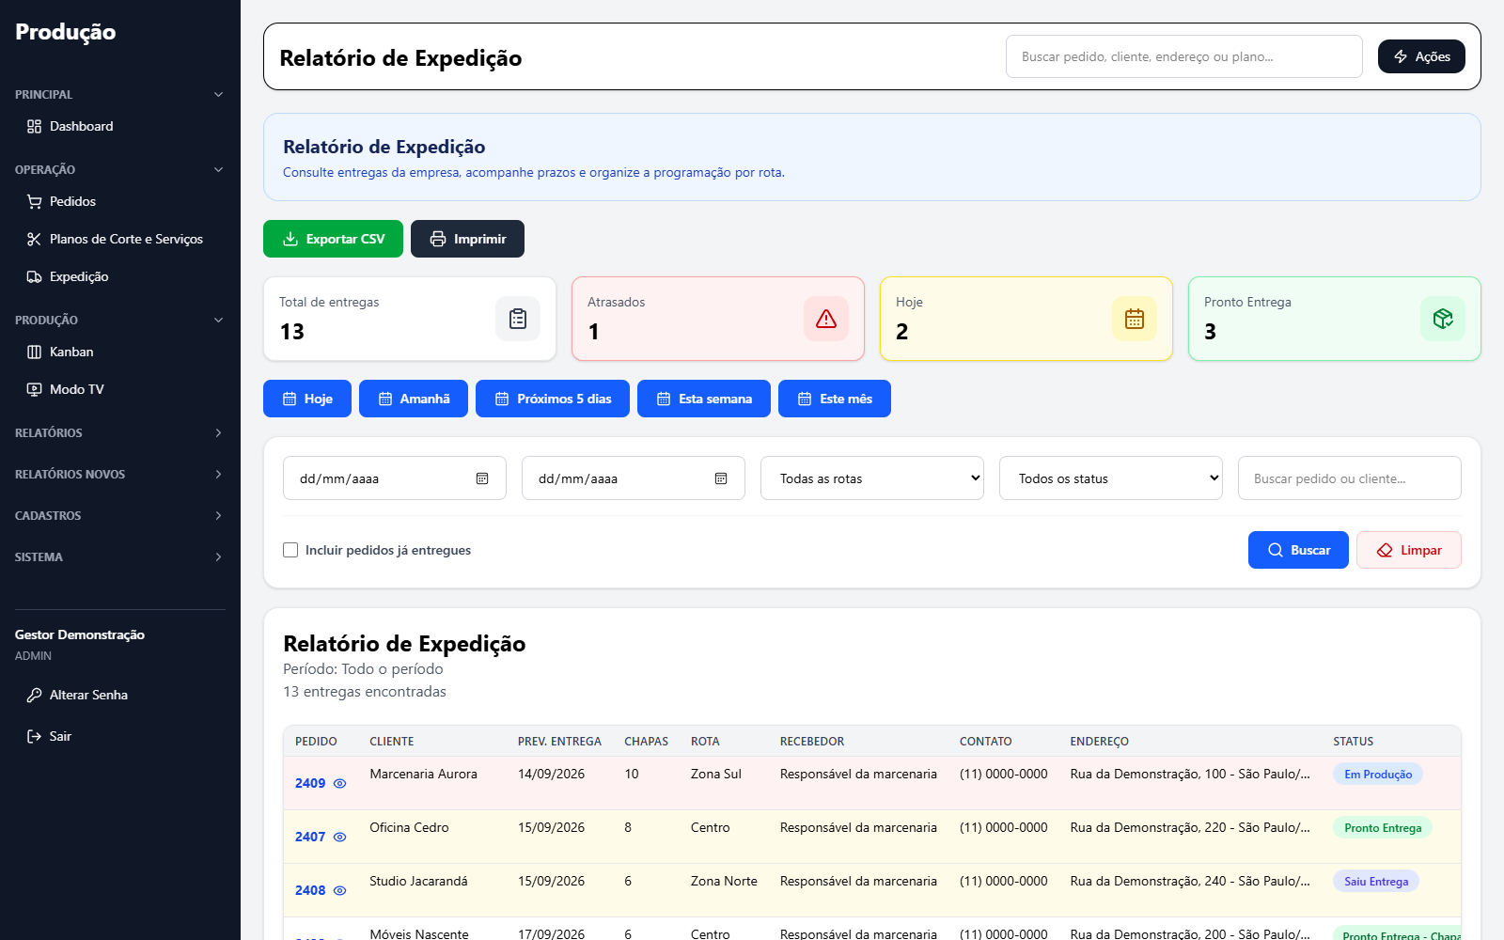
Relatório de entrega
01 Escolha o período e os filtros.
02 Confira pedidos e destino.
03 Use a impressão quando necessário.
Notes:
Caminho: Relatórios > Entrega. Use a relação para consultar a programação de entregas e seus dados operacionais. A tela de relatório apoia a consulta e impressão. O registro do andamento ocorre na expedição. Confira sempre o escopo e os filtros da tela antes de comparar com outros relatórios.
Fonte: frontend/src/pages/RelatorioExpedicao.jsx. Captura da aplicação local e base fictícia em 15/09/2026.

Slide 27
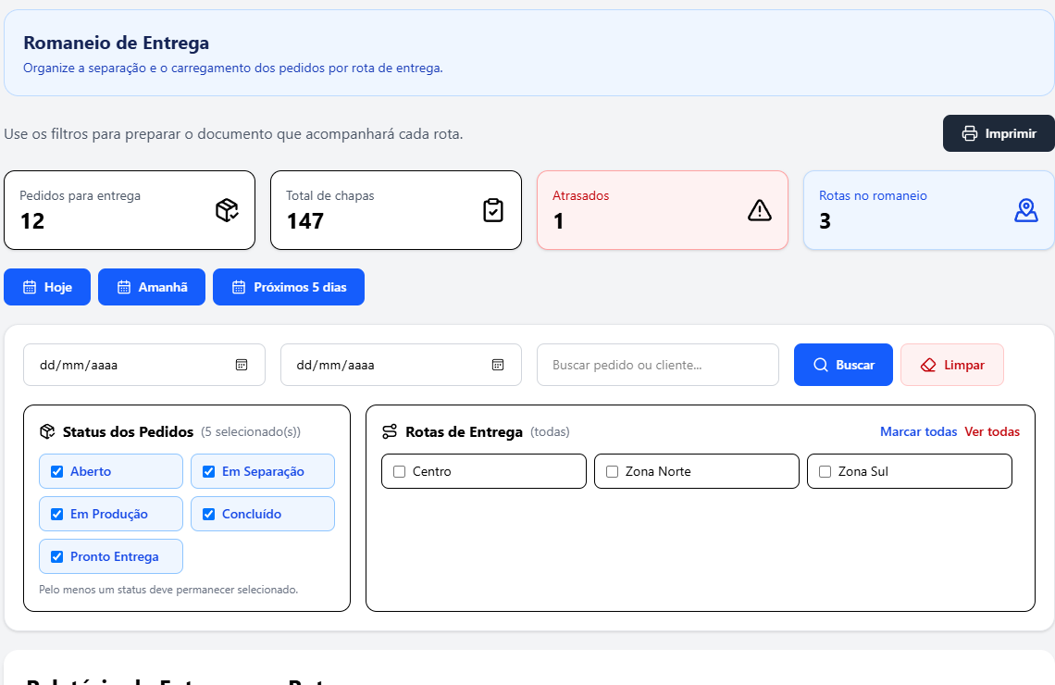
Romaneio de entrega
01 Selecione a relação de entregas.
02 Confira rota e recebedor.
03 Gere a impressão da relação.
Notes:
Caminho: Relatórios > Romaneio de Entrega. Mostre a relação de pedidos para apoiar a preparação da saída. Confira endereço, responsável e contatos antes de imprimir. O romaneio ajuda a equipe a levar as informações de entrega. A impressão por si só não deve ser apresentada como confirmação automática da entrega.
Fonte: frontend/src/pages/RomaneioEntrega.jsx. Captura da aplicação local e base fictícia em 15/09/2026.

Slide 28
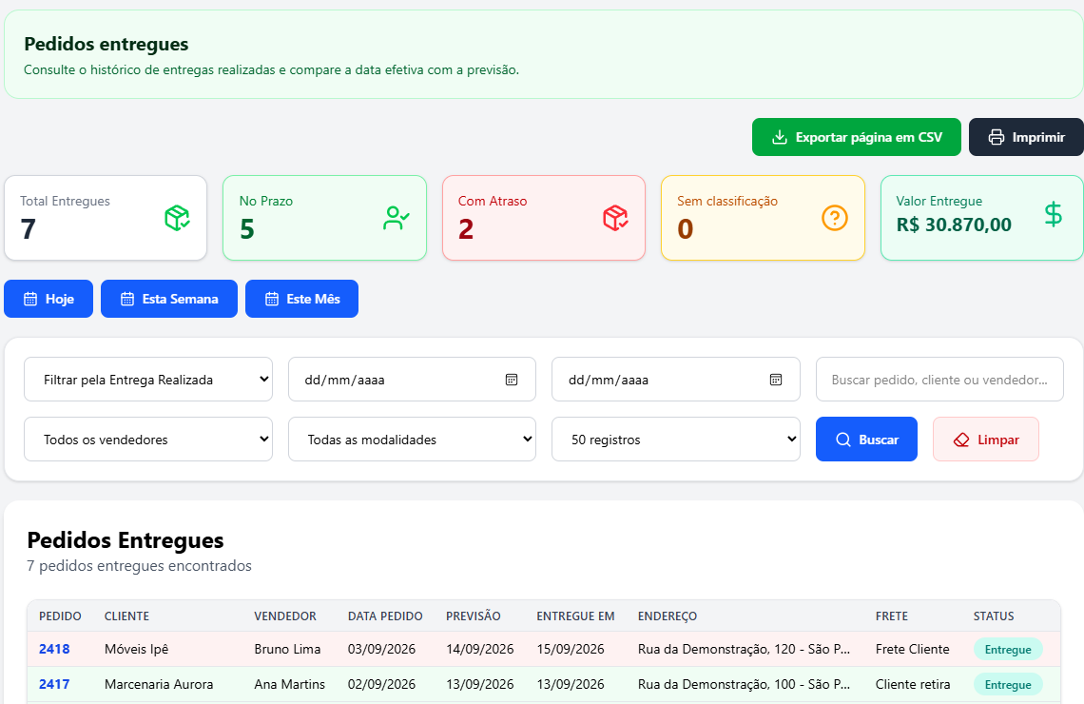
Tudo o que já foi entregue
01 Abra Pedidos Entregues.
02 Filtre o responsável pelo frete.
03 Consulte loja, cliente ou todos.
Exemplo: 7 pedidos entregues.
Notes:
Caminho: Relatórios > Pedidos Entregues. Essa é a relação histórica procurada quando a tela operacional mostra apenas pendentes. Combine o filtro de responsável pelo frete com os demais filtros. Consulte separadamente loja e cliente ou mantenha todos. A base ilustrativa contém sete entregues, totalizando R$ 30.870,00. O valor é o total dos pedidos, não apenas o preço do frete.
Fonte: frontend/src/pages/RelatorioPedidosEntregues.jsx. Captura da aplicação local e base fictícia em 15/09/2026.

Slide 29
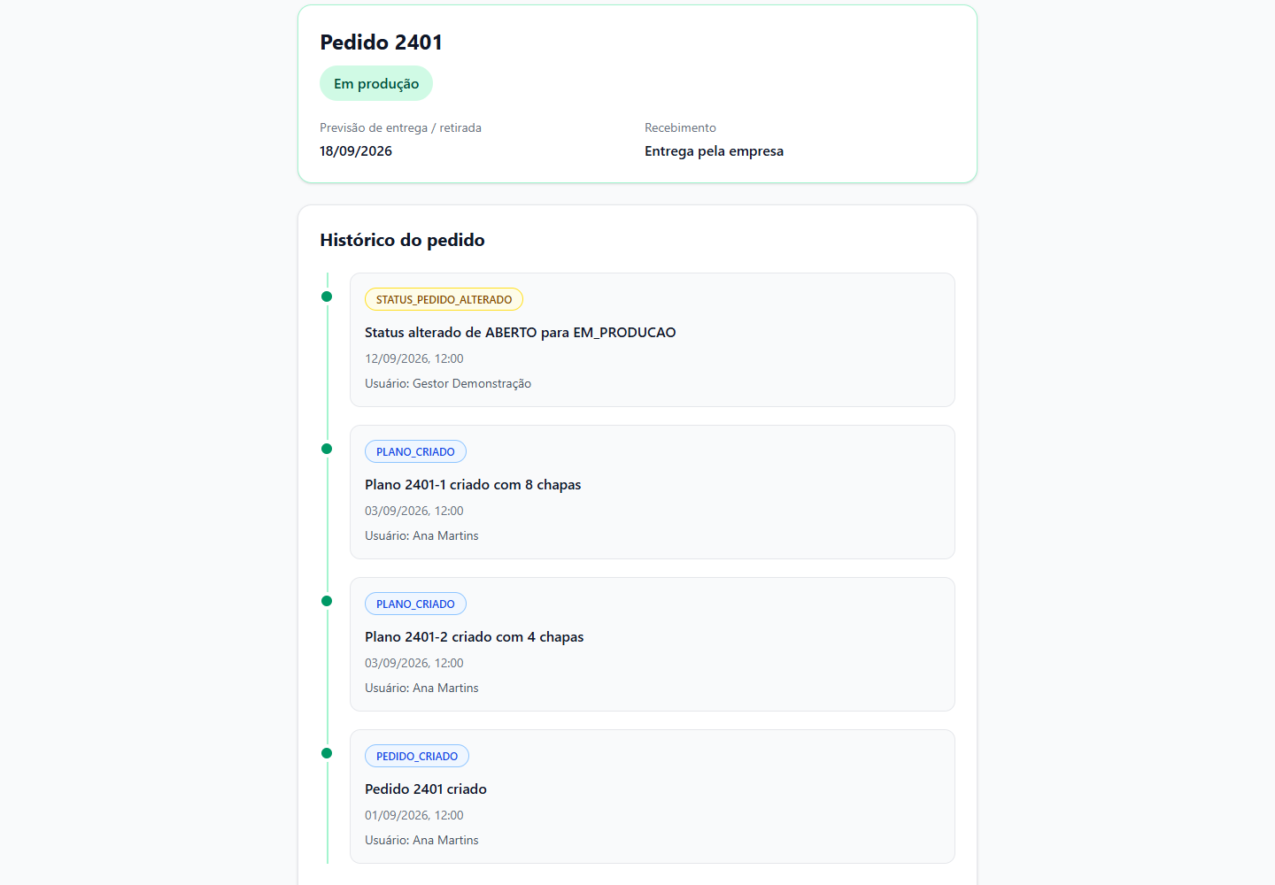
Acompanhamento pelo cliente
01 Informe o número do pedido.
02 Confirme os cinco primeiros dígitos do documento.
03 Consulte situação e previsão.
Notes:
A página pública de acompanhamento dispensa login do funcionário. O cliente informa número e cinco primeiros dígitos do CPF ou CNPJ cadastrado. O pedido 2401 com documento demonstrativo mostra previsão para 18/09/2026, forma de recebimento e histórico. O link pode ser acessado a partir do detalhe do pedido. A marca BIOMADEIRA que aparece nesta tela corresponde ao nome presente na instância atual.
Fonte: frontend/src/pages/AcompanharPedido.jsx. Captura da aplicação local e base fictícia em 15/09/2026.

Slide 30
Relatórios para
decisões do dia a dia
04 CONSULTA GERENCIAL
30
Notes:
Os próximos slides funcionam também como um catálogo de consulta. Na apresentação comercial, aprofunde os relatórios ligados às perguntas da madeireira.
Fonte: Menu e fluxo do sistema. Captura da aplicação local e base fictícia em 15/09/2026.

Slide 31
Qual relatório responde à pergunta?
Planejamento e operação
Quanto cabe na data? Programação.
O que falta executar? Pendências.
Quem concluiu? Produtividade.
Comercial e entrega
Quanto vendemos? Comercial.
O que está em aberto? Carteira.
Entregamos no prazo? Pontualidade.
Notes:
Use este mapa para escolher os relatórios mais importantes para cada público. Antes de comparar números, alinhe período, status e data de referência. Um relatório pode usar data do pedido e outro pode usar execução do serviço ou previsão de entrega.
Fonte: Telas e regras do sistema local. Captura da aplicação local e base fictícia em 15/09/2026.

Slide 32
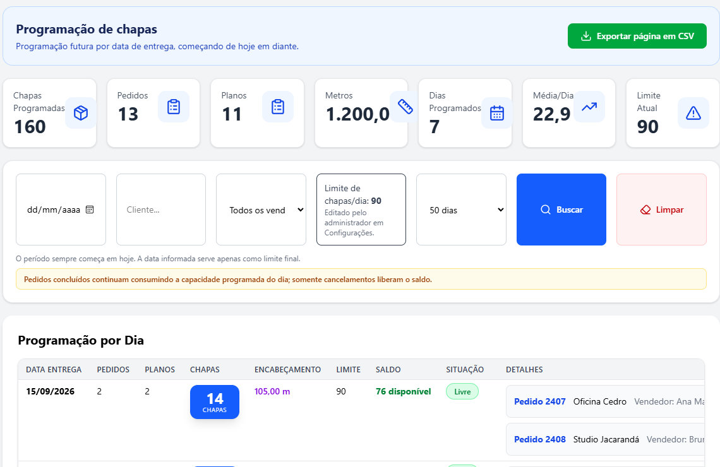
Programação de chapas
01 Consulte as datas de entrega.
02 Veja os pedidos de cada dia.
03 Compare o volume com a capacidade.
Notes:
Caminho: Relatórios > Programação de Chapas. O relatório organiza a programação pela data prevista de entrega, a partir do dia atual. Em 18/09/2026, a base tem 85 chapas. A regra do limite usa a mesma ideia de agrupar as chapas dos planos de pedidos com produção por data. Cancelados ficam fora. Entregues permanecem na contagem de sua data prevista. A proteção ao salvar acontece também em pedidos e planos.
Fonte: frontend/src/pages/RelatorioProgramacaoChapas.jsx. Captura da aplicação local e base fictícia em 15/09/2026.

Slide 33
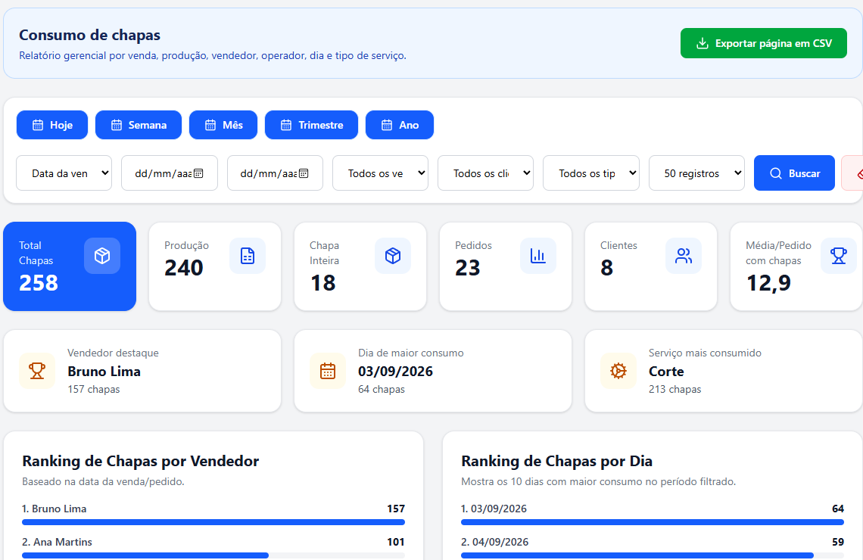
Consumo de chapas
01 Escolha a base da data.
02 Defina o período.
03 Compare produção e chapas inteiras.
Exemplo: 258 chapas no total.
Notes:
Caminho: Relatórios > Consumo de Chapas. A tela oferece bases como data do pedido e datas da produção. No recorte demonstrativo por pedidos, são 240 chapas de produção e 18 inteiras, totalizando 258, excluindo cancelados. A mesma chapa pode passar por Corte, Fita e Furação. Portanto, somar volumes por tipo de serviço duplica o material e não representa o consumo físico total.
Fonte: frontend/src/pages/RelatorioConsumoChapas.jsx. Captura da aplicação local e base fictícia em 15/09/2026.

Slide 34
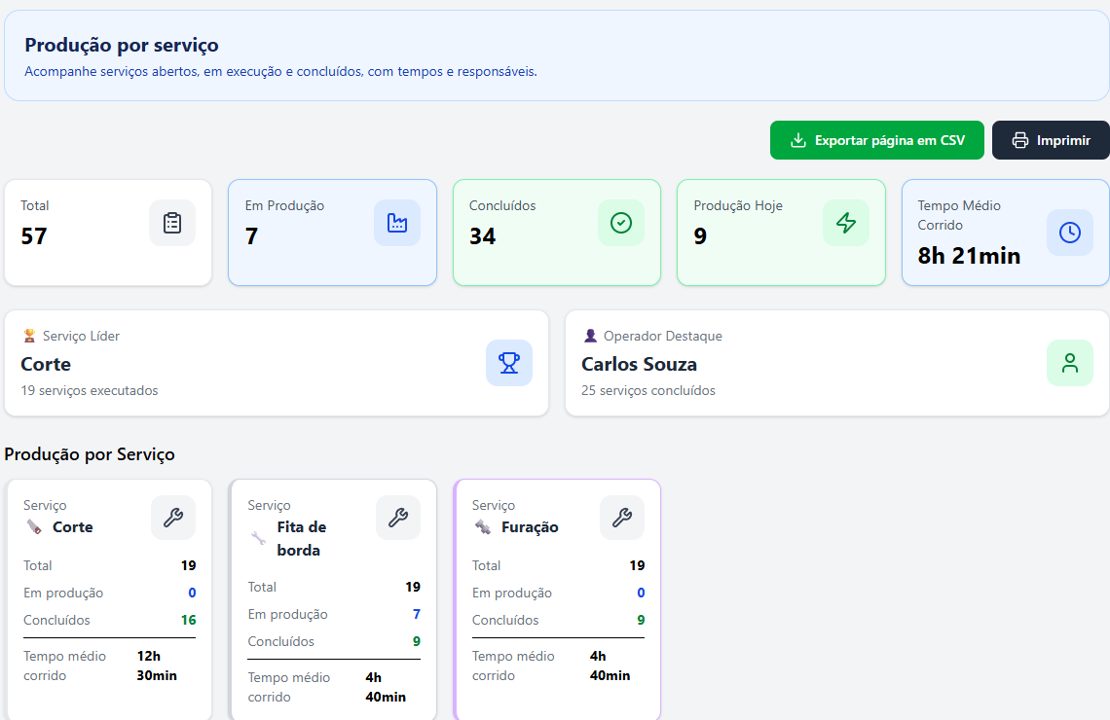
Produção
01 Escolha período e situação.
02 Confira serviços e operadores.
03 Analise os tempos apresentados.
Notes:
Caminho: Relatórios > Produção. Os filtros trabalham com serviços. Concluídos usam data de término, iniciados usam início e abertos usam criação conforme a regra da consulta. O tempo decorrido entre início e fim pode incluir noites e outros períodos sem operação. Apresente-o como tempo registrado, não como horas efetivas de máquina.
Fonte: frontend/src/pages/RelatorioProducao.jsx. Captura da aplicação local e base fictícia em 15/09/2026.

Slide 35
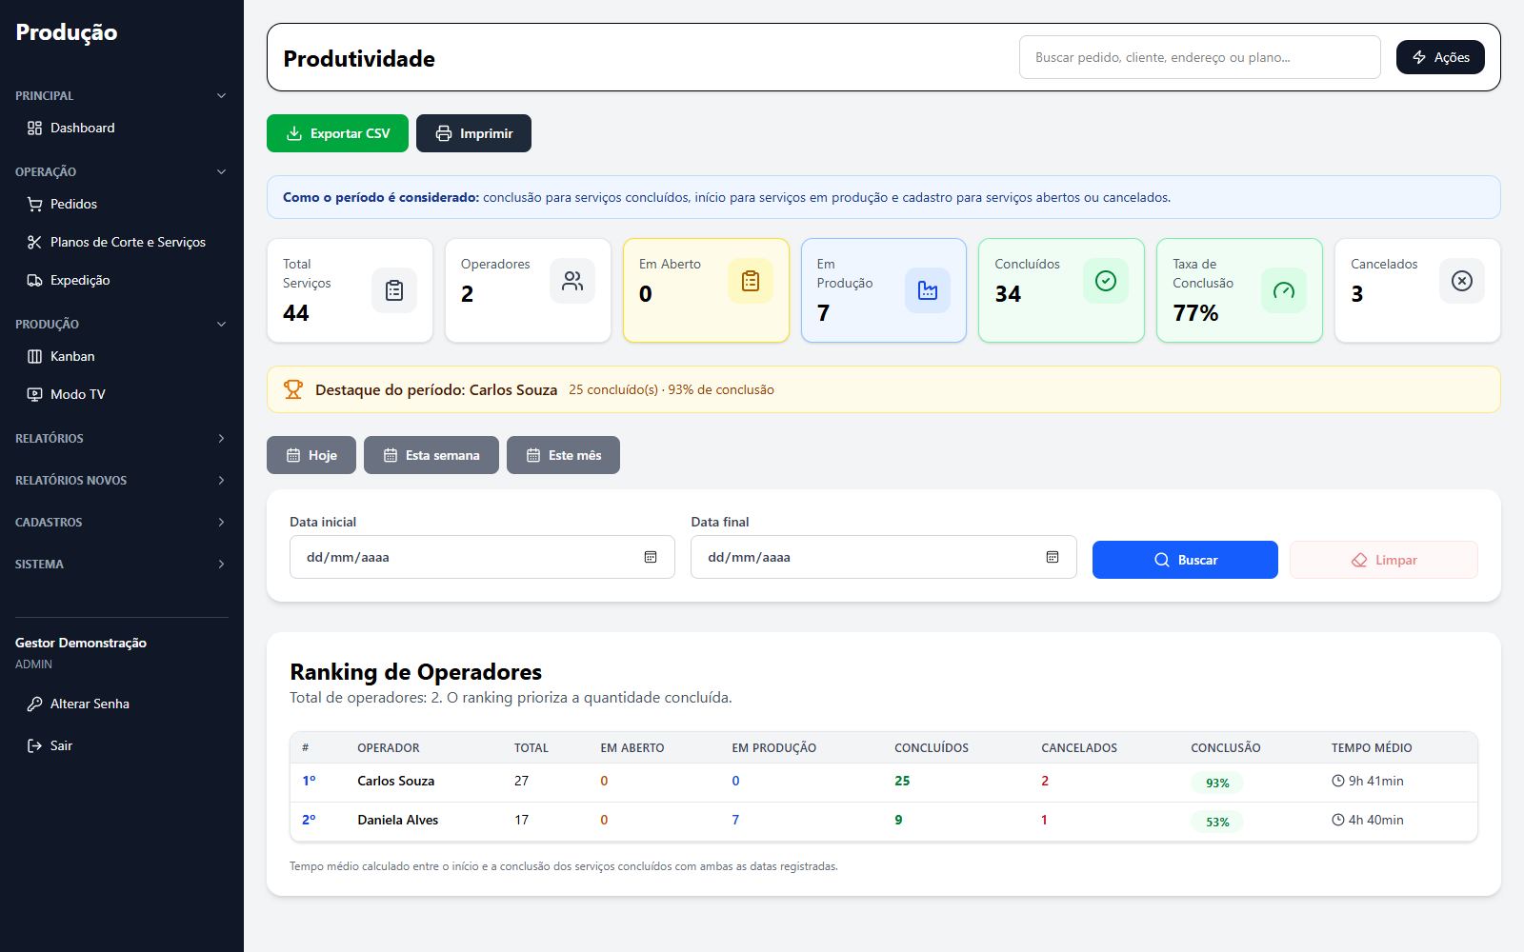
Produtividade por operador
01 Defina o período.
02 Compare serviços concluídos.
03 Confira o detalhe antes de avaliar.
Notes:
Caminho: Relatórios > Produtividade. O ranking mostra os serviços atribuídos aos operadores, conclusões e indicadores. Serviços sem operador não compõem uma comparação individual. A quantidade de serviços, sua complexidade e o tempo decorrido precisam de contexto. O tempo registrado não desconta automaticamente pausas ou horas fora do expediente.
Fonte: frontend/src/pages/ProdutividadeOperadores.jsx. Captura da aplicação local e base fictícia em 15/09/2026.

Slide 36
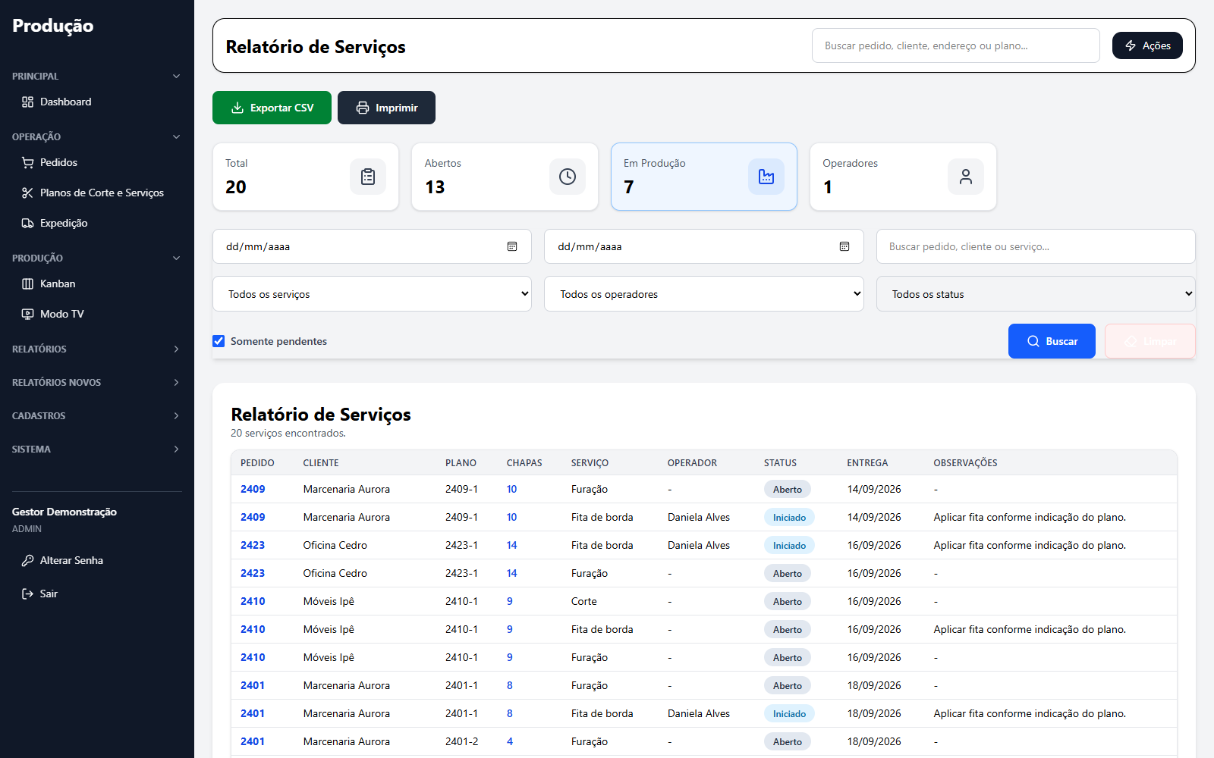
Serviços
01 Filtre tipo, operador e situação.
02 Consulte os pendentes.
03 Amplie a seleção para outras situações.
Notes:
Caminho: Relatórios > Serviços. A seleção inicial apresenta apenas pendentes. Na base, são 20 serviços pendentes, sendo 13 abertos e sete iniciados. Desmarcar a opção de somente pendentes permite consultar outras situações conforme os filtros. O relatório ajuda a localizar trabalho específico por tipo ou operador.
Fonte: frontend/src/pages/RelatorioServicos.jsx. Captura da aplicação local e base fictícia em 15/09/2026.

Slide 37
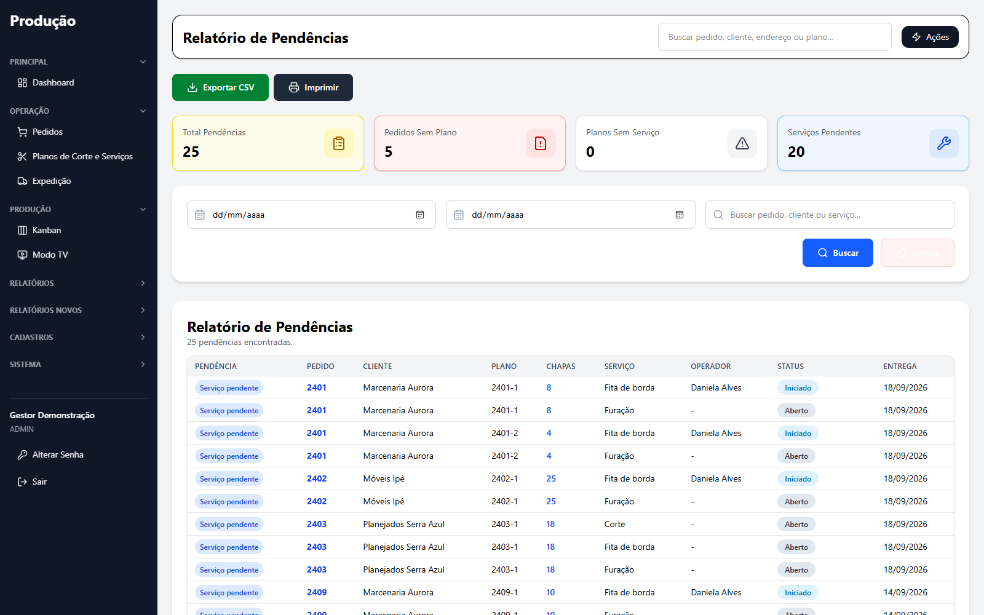
Pendências
25 ocorrências no exemplo
5 pedidos sem plano
20 serviços pendentes
0 planos sem serviço
Cada ocorrência pede conferência.
Notes:
Caminho: Relatórios > Pendências. O relatório reúne pedidos sem plano, planos sem serviço e serviços pendentes. São ocorrências, não necessariamente pedidos distintos. A relação demonstrativa inclui pedidos de entrega direta entre os sem plano. Interprete a ocorrência conforme o fluxo do pedido antes de exigir um plano de produção. Use busca, CSV ou impressão disponíveis na tela.
Fonte: frontend/src/pages/RelatorioPendencias.jsx. Captura da aplicação local e base fictícia em 15/09/2026.

Slide 38
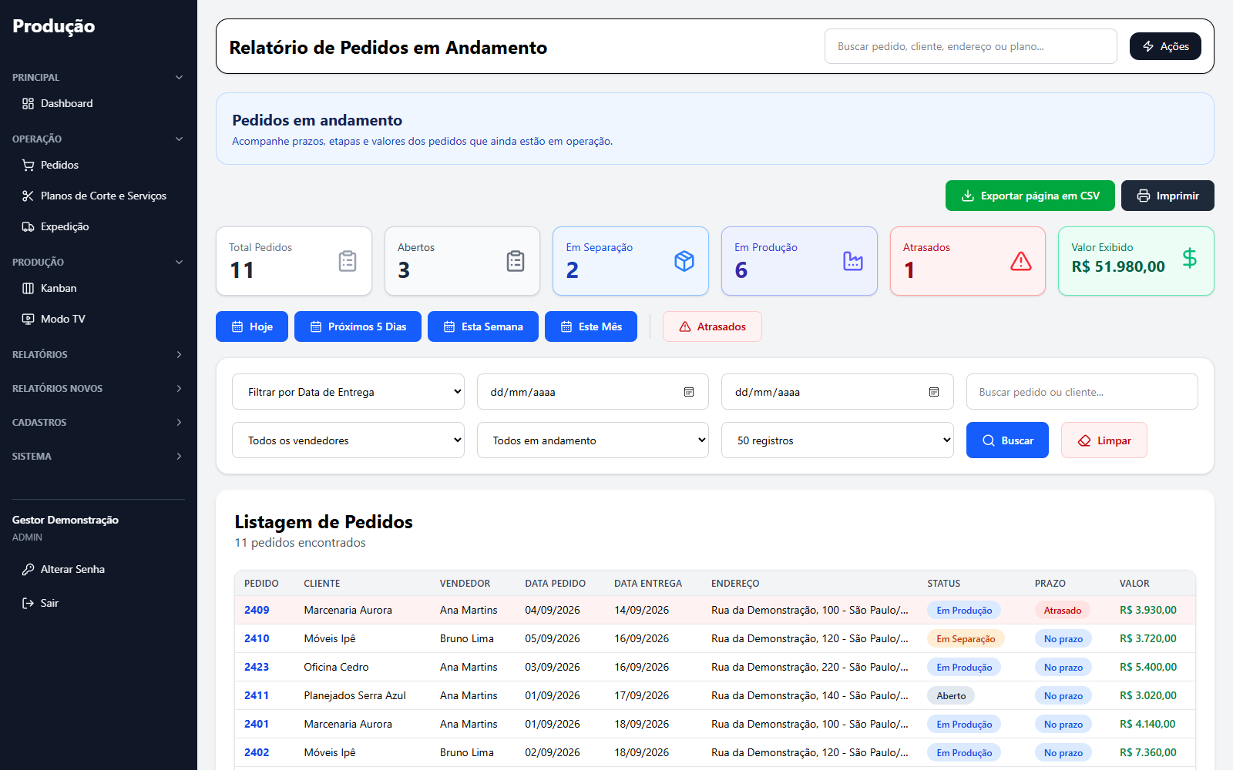
Pedidos em andamento
01 Aplique os filtros.
02 Consulte abertos, em separação e em produção.
03 Abra o pedido para agir.
Notes:
Caminho: Relatórios > Pedidos em Andamento. Esse relatório considera as situações Aberto, Em separação e Em produção. Ele não representa sozinho toda a carteira ainda não entregue, pois prontos para entrega também pertencem à operação. No exemplo, são 11 pedidos nesse recorte. Use Carteira de Pedidos para a visão mais ampla de pedidos ativos.
Fonte: frontend/src/pages/RelatorioPedidos.jsx. Captura da aplicação local e base fictícia em 15/09/2026.

Slide 39
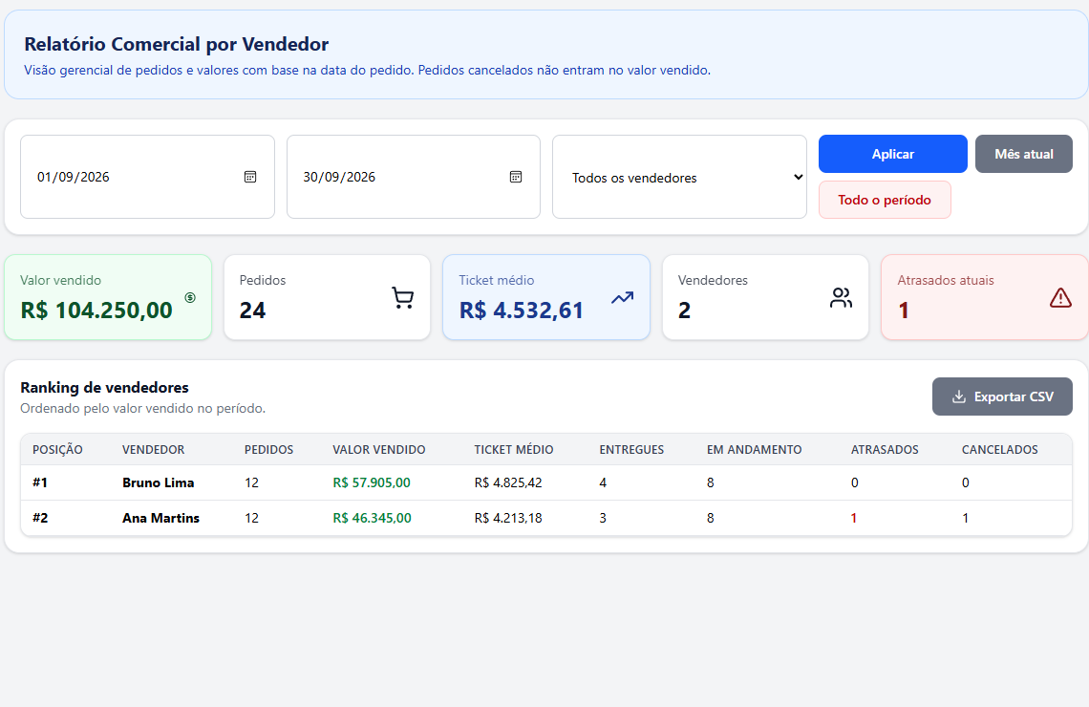
Comercial por vendedor
01 Escolha o período.
02 Compare pedidos e valores.
03 Confira o ticket médio.
Vendas válidas: R$ 104.250,00.
Notes:
Caminho: Relatórios Novos > Comercial por Vendedor. O recorte ilustrativo tem 23 pedidos não cancelados e R$ 104.250,00 em valores de pedidos. O ticket médio é R$ 4.532,61. Esses números descrevem a base fictícia e não faturamento fiscal ou recebimento financeiro. Cancelados não entram no cálculo deste relatório.
Fonte: frontend/src/pages/relatoriosNovos. Captura da aplicação local e base fictícia em 15/09/2026.

Slide 40
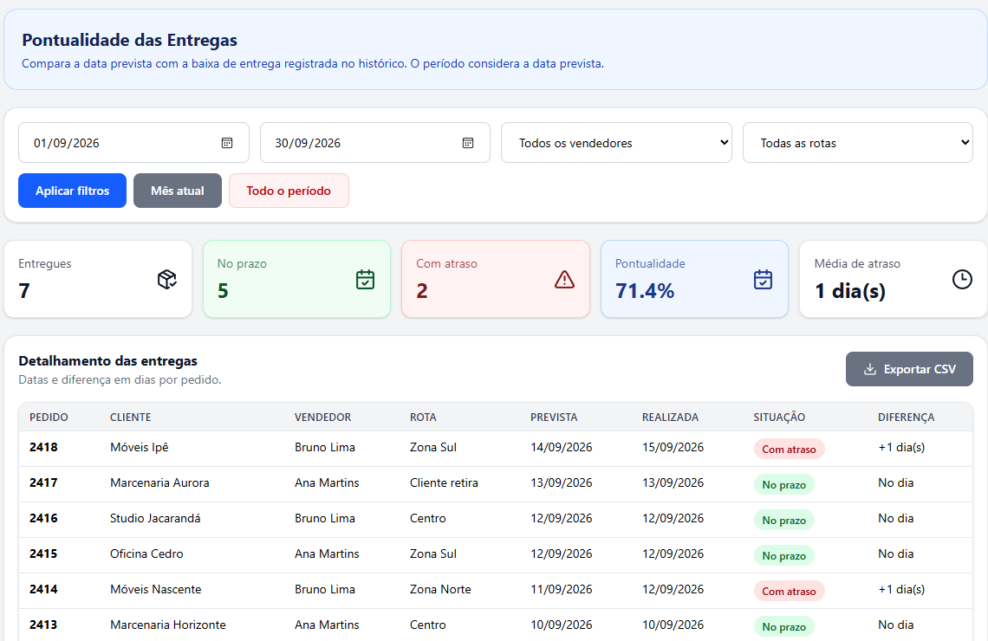
Pontualidade das entregas
7 entregas avaliadas
5 no prazo
2 com atraso
Pontualidade: 71,4%.
Notes:
Caminho: Relatórios Novos > Pontualidade das Entregas. Compare a previsão do pedido com o evento de entrega registrado no histórico. A base possui cinco entregas no prazo em sete avaliadas: 5 ÷ 7 = 71,4%. Registros sem informação histórica suficiente não devem ser tratados como pontuais automaticamente. Esse relatório é a referência para a análise de entregas efetivamente concluídas.
Fonte: frontend/src/pages/relatoriosNovos. Captura da aplicação local e base fictícia em 15/09/2026.

Slide 41
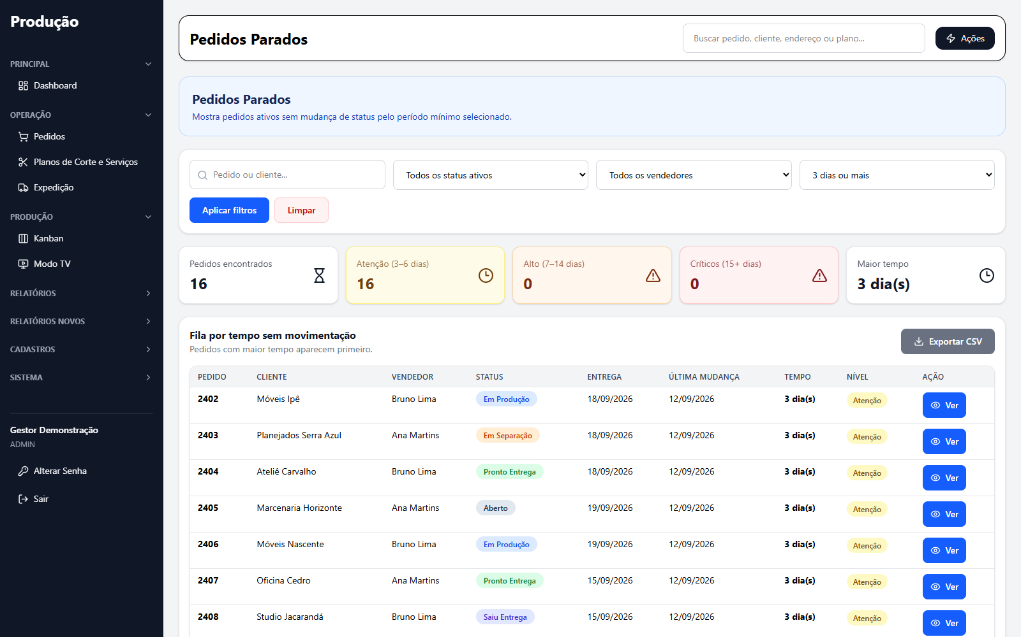
Pedidos parados
01 Defina o mínimo de dias.
02 Localize pedidos sem mudança de situação.
03 Verifique o motivo com a equipe.
Notes:
Caminho: Relatórios Novos > Pedidos Parados. O critério está relacionado ao tempo sem mudança de status. Um pedido pode ter alguma atividade registrada sem mudar sua situação. Portanto, a lista é um sinal para investigar, e não prova de ausência total de trabalho.
Fonte: frontend/src/pages/relatoriosNovos. Captura da aplicação local e base fictícia em 15/09/2026.

Slide 42
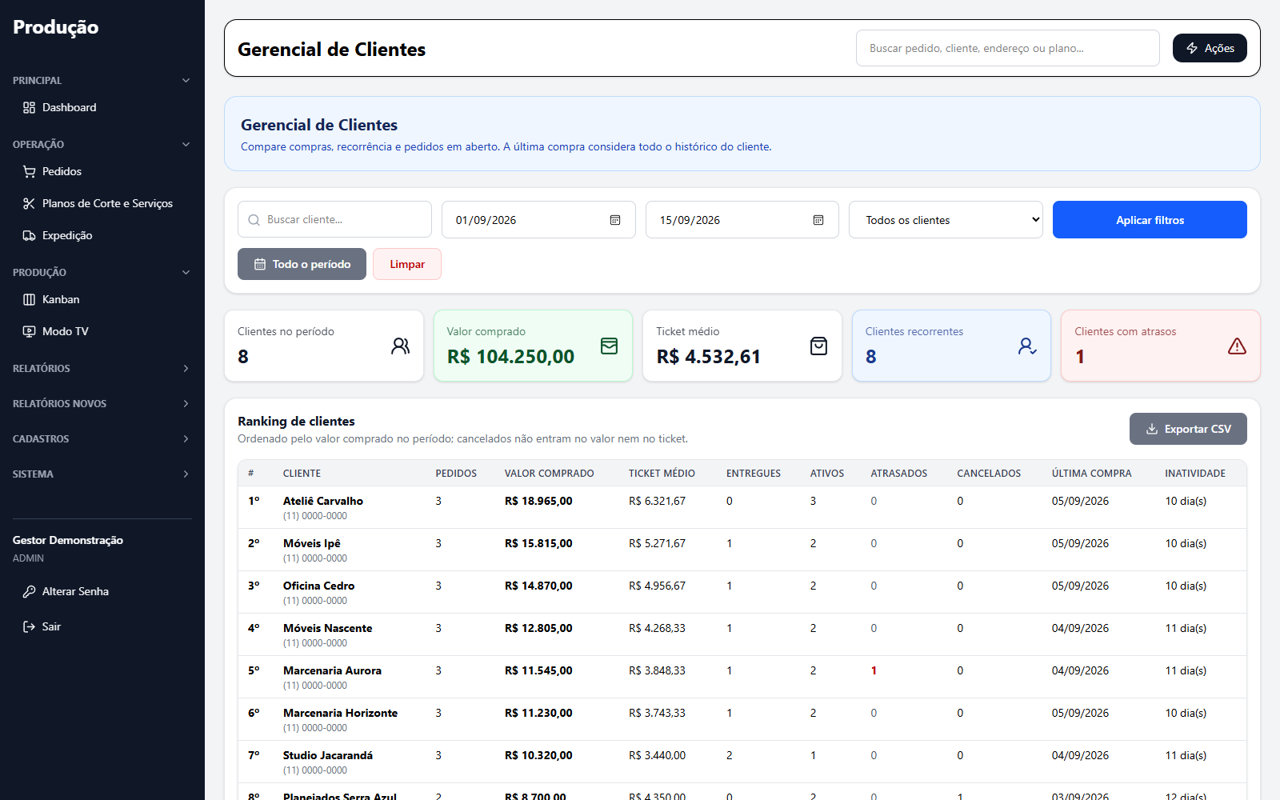
Análise de clientes
01 Selecione o período.
02 Observe compras e recorrência.
03 Consulte os clientes relevantes.
Notes:
Caminho: Relatórios Novos > Clientes. A visão gerencial reúne pedidos, valores e recorrência. Valores de cancelados não compõem as vendas válidas. A informação de última compra pode considerar o histórico completo do cliente, enquanto os totais seguem o recorte. Use o contexto dos filtros antes de comparar clientes.
Fonte: frontend/src/pages/relatoriosNovos. Captura da aplicação local e base fictícia em 15/09/2026.

Slide 43
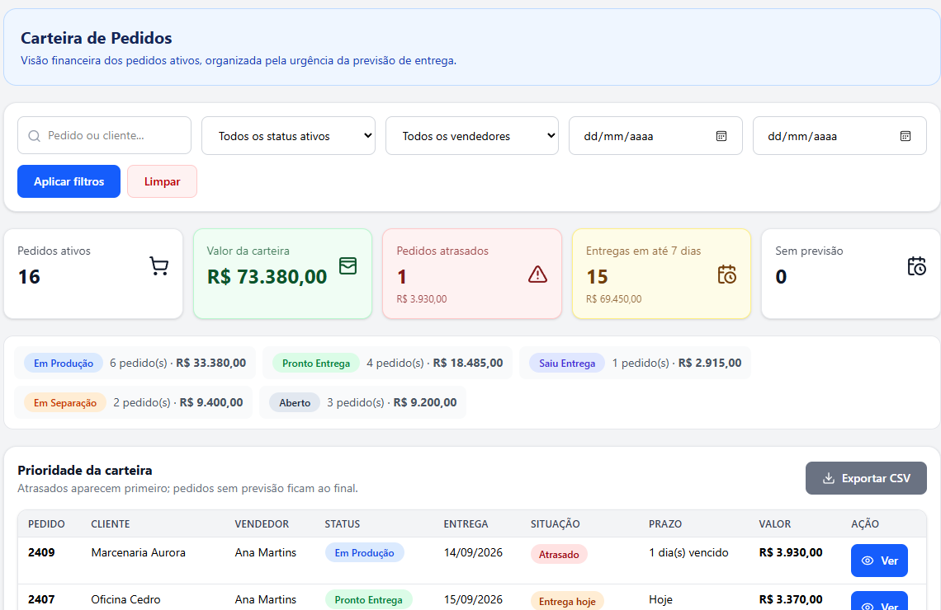
Carteira de pedidos
16 pedidos ativos
R$ 73.380,00
01 Observe a prioridade por prazo.
02 Localize os pedidos a concluir.
Notes:
Caminho: Relatórios Novos > Carteira de Pedidos. A base demonstrativa apresenta 16 ativos, totalizando R$ 73.380,00. A tela ajuda a acompanhar o trabalho ainda aberto e seus prazos. O valor da carteira é o total dos pedidos ativos, não um saldo de contas a receber. Entregues e cancelados ficam fora desse recorte.
Fonte: frontend/src/pages/relatoriosNovos. Captura da aplicação local e base fictícia em 15/09/2026.

Slide 44
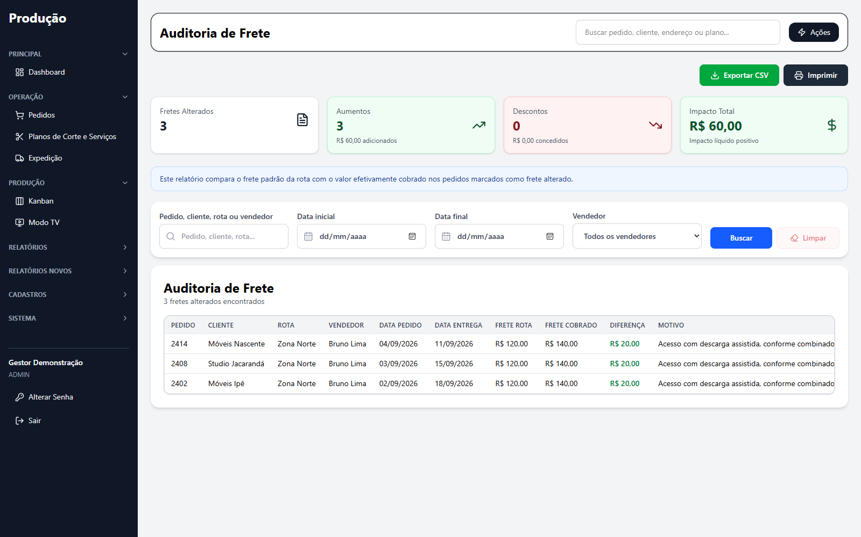
Auditoria de frete
01 Consulte fretes alterados.
02 Compare padrão e cobrança.
03 Confira a justificativa.
Exemplo: acréscimo total de R$ 60.
Notes:
Caminho: Relatórios > Auditoria de Frete, disponível ao administrador. Compara o valor padrão da rota ao valor cobrado nos pedidos marcados como frete alterado. São três alterações de R$ 20,00 no exemplo, somando R$ 60,00. A justificativa registrada explica o ajuste. Esse relatório não substitui a relação de entregues ou a contagem de capacidade.
Fonte: frontend/src/pages/RelatorioAuditoriaFrete.jsx. Captura da aplicação local e base fictícia em 15/09/2026.

Slide 45
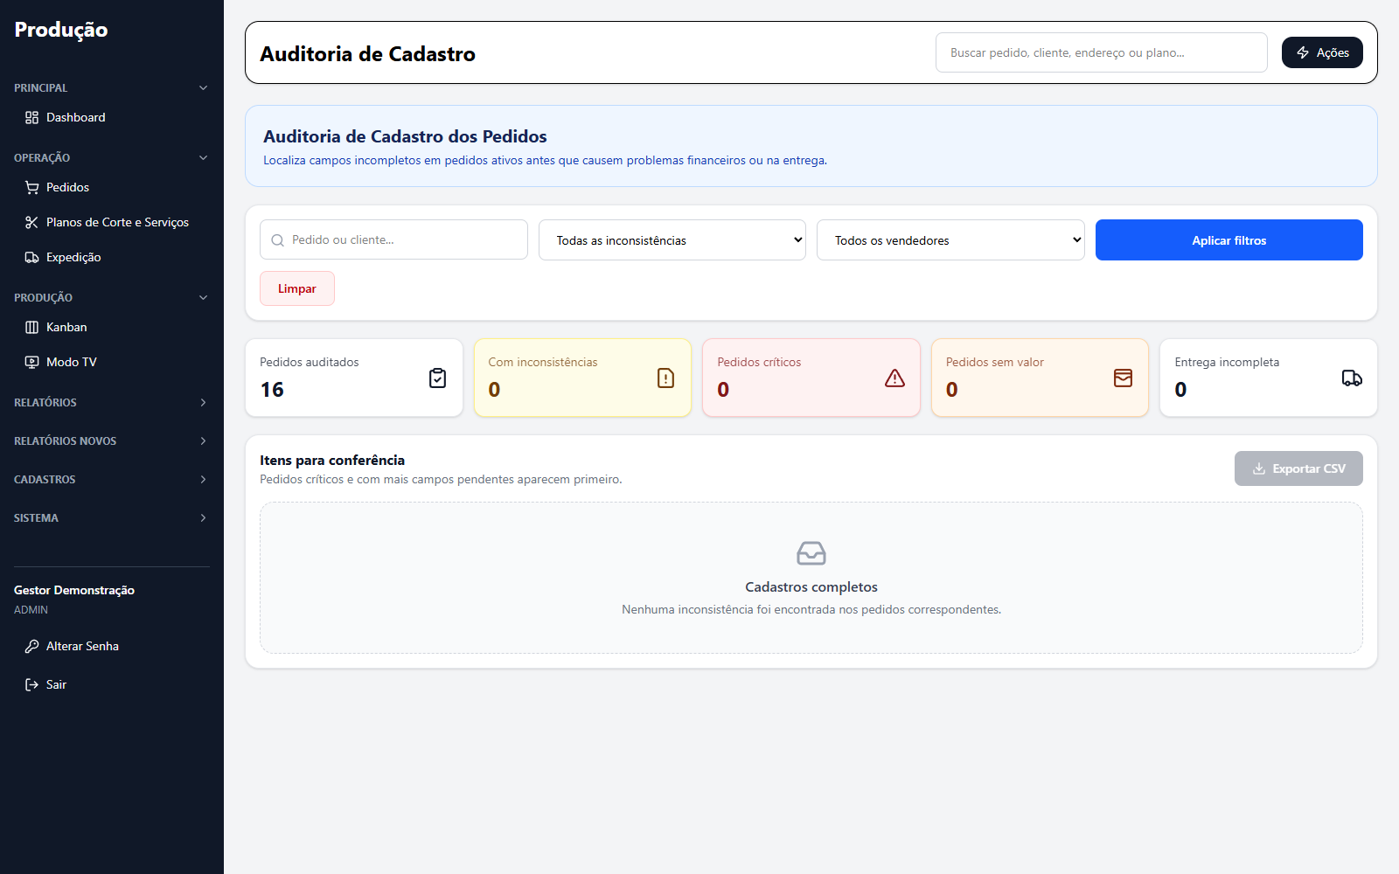
Auditoria de cadastro
01 Consulte os pedidos ativos.
02 Identifique campos incompletos.
03 Corrija o pedido de origem.
Notes:
Caminho: Relatórios Novos > Auditoria de Cadastro. Verifica informações como data, valor e dados necessários à entrega, conforme o fluxo do pedido. O exemplo está completo e mostra zero inconsistências. A ausência de ocorrências é um resultado válido. A ferramenta ajuda a conferir qualidade do cadastro antes da execução.
Fonte: frontend/src/pages/relatoriosNovos. Captura da aplicação local e base fictícia em 15/09/2026.

Slide 46
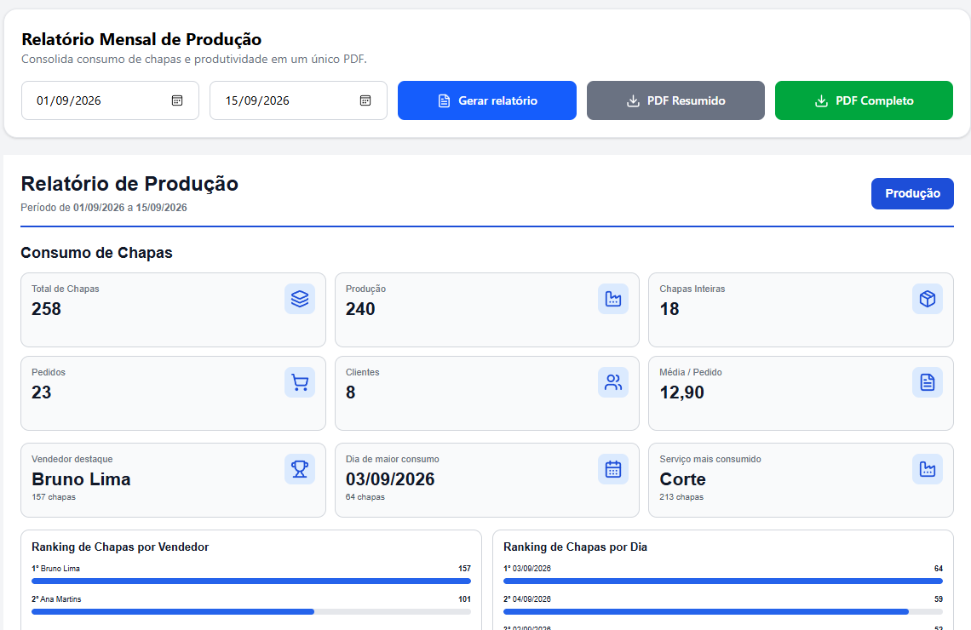
Produção mensal
01 Defina o período da análise.
02 Confira consumo e produtividade.
03 Gere PDF resumido ou completo.
Notes:
Caminho: Relatórios Novos > Produção Mensal. A tela reúne informações de consumo e produtividade para um período e oferece os botões PDF Resumido e PDF Completo. Na captura, o período vai de 01/09 a 15/09/2026. Mantenha o mesmo intervalo ao reconciliar com os relatórios individuais.
Fonte: frontend/src/pages/relatoriosNovos/RelatorioMensalProducao.jsx. Captura da aplicação local e base fictícia em 15/09/2026.

Slide 47
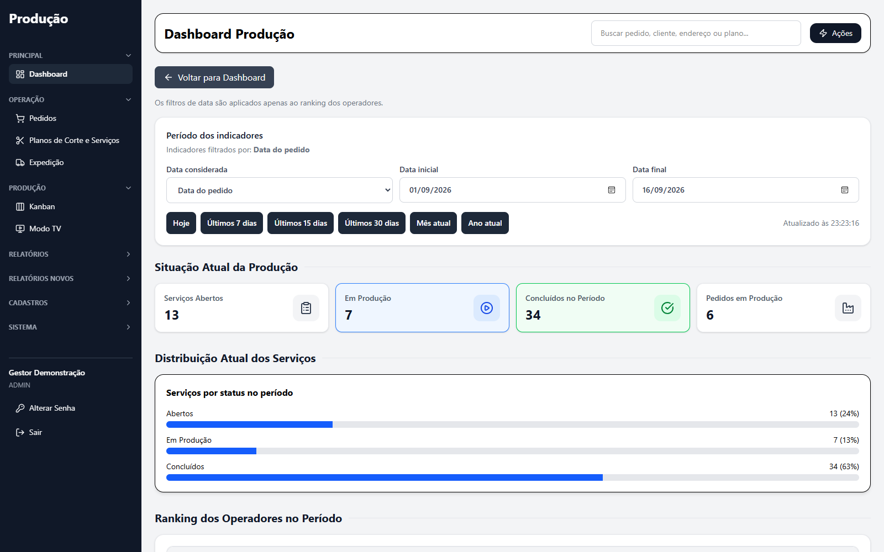
Dashboard de produção
01 Abra a visão de produção.
02 Observe a situação dos serviços.
03 Consulte o ranking no período.
Notes:
Acesso pelos atalhos do Dashboard. A visão mostra indicadores de produção e ranking. O filtro de datas do ranking não deve ser apresentado como filtro universal de todos os indicadores do painel. Siga a explicação mostrada na própria tela e use os relatórios detalhados para investigar.
Fonte: frontend/src/pages/dashboard/DashboardProducao.jsx. Captura da aplicação local e base fictícia em 15/09/2026.

Slide 48
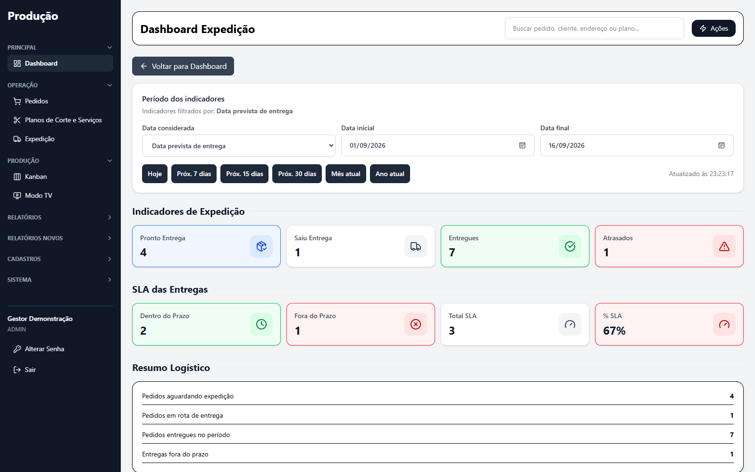
Dashboard de expedição
01 Abra a visão de expedição.
02 Observe pedidos e prazos.
03 Consulte a operação para agir.
Notes:
Acesso pelos atalhos do Dashboard. O painel apoia a visão operacional da expedição. Os indicadores usam o escopo da própria tela. Para analisar se entregas já concluídas ocorreram no prazo, utilize Pontualidade das Entregas. Não compare percentuais de painéis com bases diferentes como se medissem a mesma coisa.
Fonte: frontend/src/pages/dashboard/DashboardExpedicao.jsx. Captura da aplicação local e base fictícia em 15/09/2026.

Slide 49
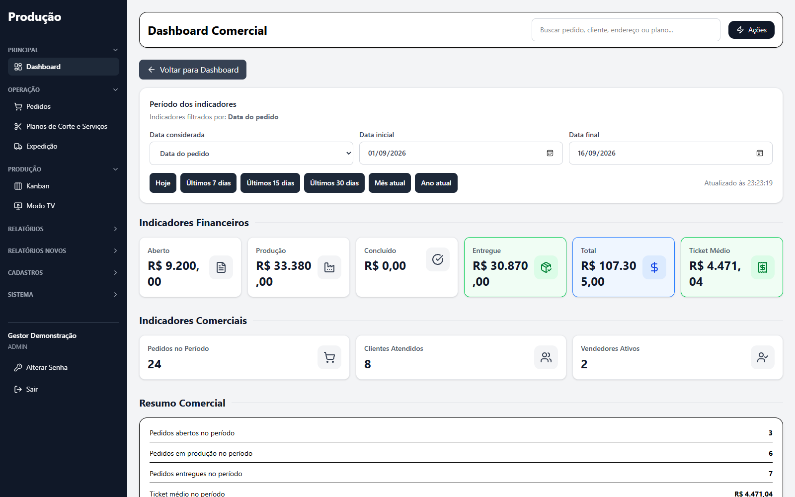
Dashboard comercial
01 Abra a visão comercial.
02 Consulte volume e distribuição.
03 Aprofunde por vendedor.
Notes:
Acesso pelos atalhos do Dashboard. O painel comercial mostra o panorama da base. Nesta versão, o total bruto do painel inclui o pedido cancelado e chega a R$ 107.305,00, enquanto Comercial por Vendedor usa R$ 104.250,00 em pedidos válidos. A diferença é de escopo. Para vendas excluindo cancelados, use o relatório Comercial por Vendedor.
Fonte: frontend/src/pages/dashboard/DashboardComercial.jsx. Captura da aplicação local e base fictícia em 15/09/2026.

Slide 50
Cadastros, acessos
e configurações
05 ADMINISTRAÇÃO
50
Notes:
Os cadastros mantêm as informações usadas no dia a dia. O administrador também define os limites e os perfis de acesso.
Fonte: Menu e fluxo do sistema. Captura da aplicação local e base fictícia em 15/09/2026.

Slide 51
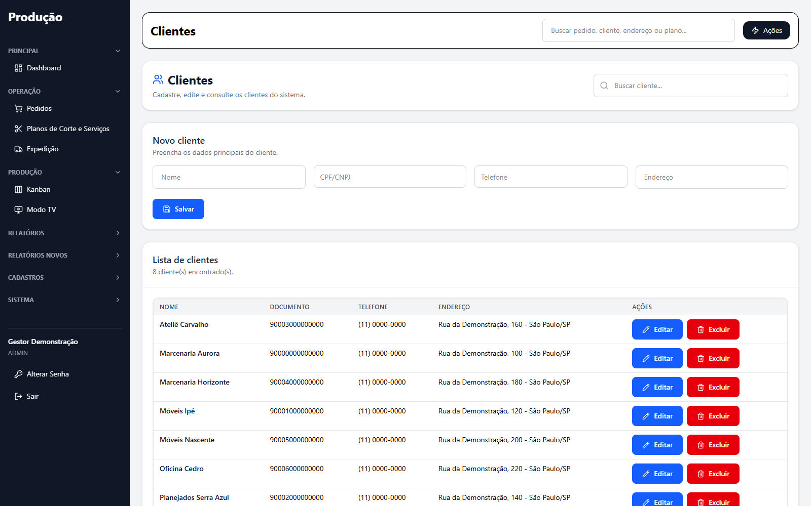
Clientes
01 Cadastre identificação e contato.
02 Pesquise antes de criar outro registro.
03 Mantenha os dados atualizados.
Notes:
Caminho: Cadastros > Clientes, para administrador. Cadastre nome, documento e contatos. Esses dados alimentam a seleção no pedido e o acompanhamento público. Confira o CPF ou CNPJ porque a consulta do cliente usa os primeiros dígitos do documento cadastrado. Todos os nomes e documentos mostrados são demonstrativos.
Fonte: frontend/src/pages/Clientes.jsx. Captura da aplicação local e base fictícia em 15/09/2026.

Slide 52
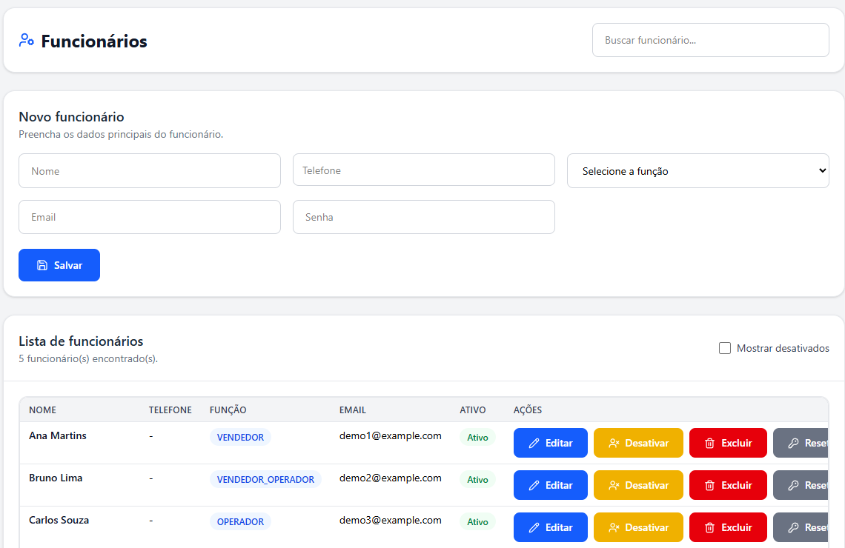
Funcionários e permissões
01 Cadastre o usuário.
02 Defina função e situação.
03 Revise os acessos da equipe.
Notes:
Caminho: Cadastros > Funcionários. As funções disponíveis são ADMIN, VENDEDOR, OPERADOR e VENDEDOR_OPERADOR. O perfil controla os menus e ações autorizadas. O administrador gerencia usuários, situação ativa e redefinição de senha. Distribua acessos conforme a responsabilidade de cada pessoa. Não use a conta administrativa para demonstrar que todos os usuários têm os mesmos menus.
Fonte: frontend/src/pages/Funcionarios.jsx. Captura da aplicação local e base fictícia em 15/09/2026.

Slide 53
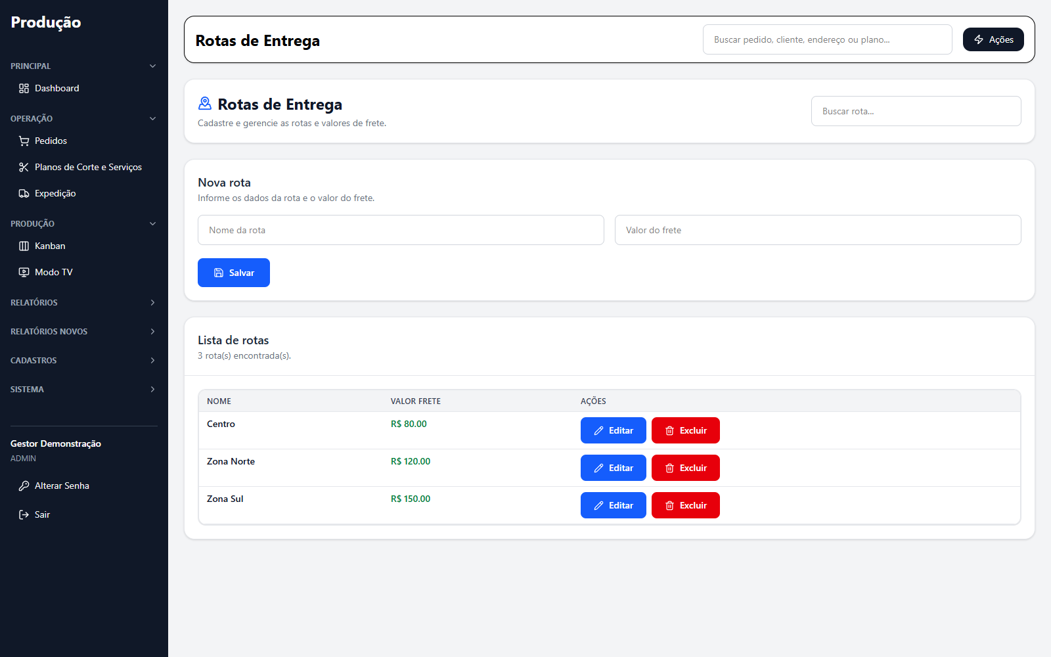
Rotas de entrega
01 Cadastre a rota.
02 Informe o frete padrão.
03 Selecione a rota no pedido.
Notes:
Caminho: Cadastros > Rotas. Os exemplos são Centro, Zona Norte e Zona Sul, com valores fictícios. O valor padrão serve de referência no pedido e na auditoria quando houver alteração. O cadastro de rotas não deve ser apresentado como cálculo automático de percurso ou otimização de transporte.
Fonte: frontend/src/pages/RotasEntrega.jsx. Captura da aplicação local e base fictícia em 15/09/2026.

Slide 54
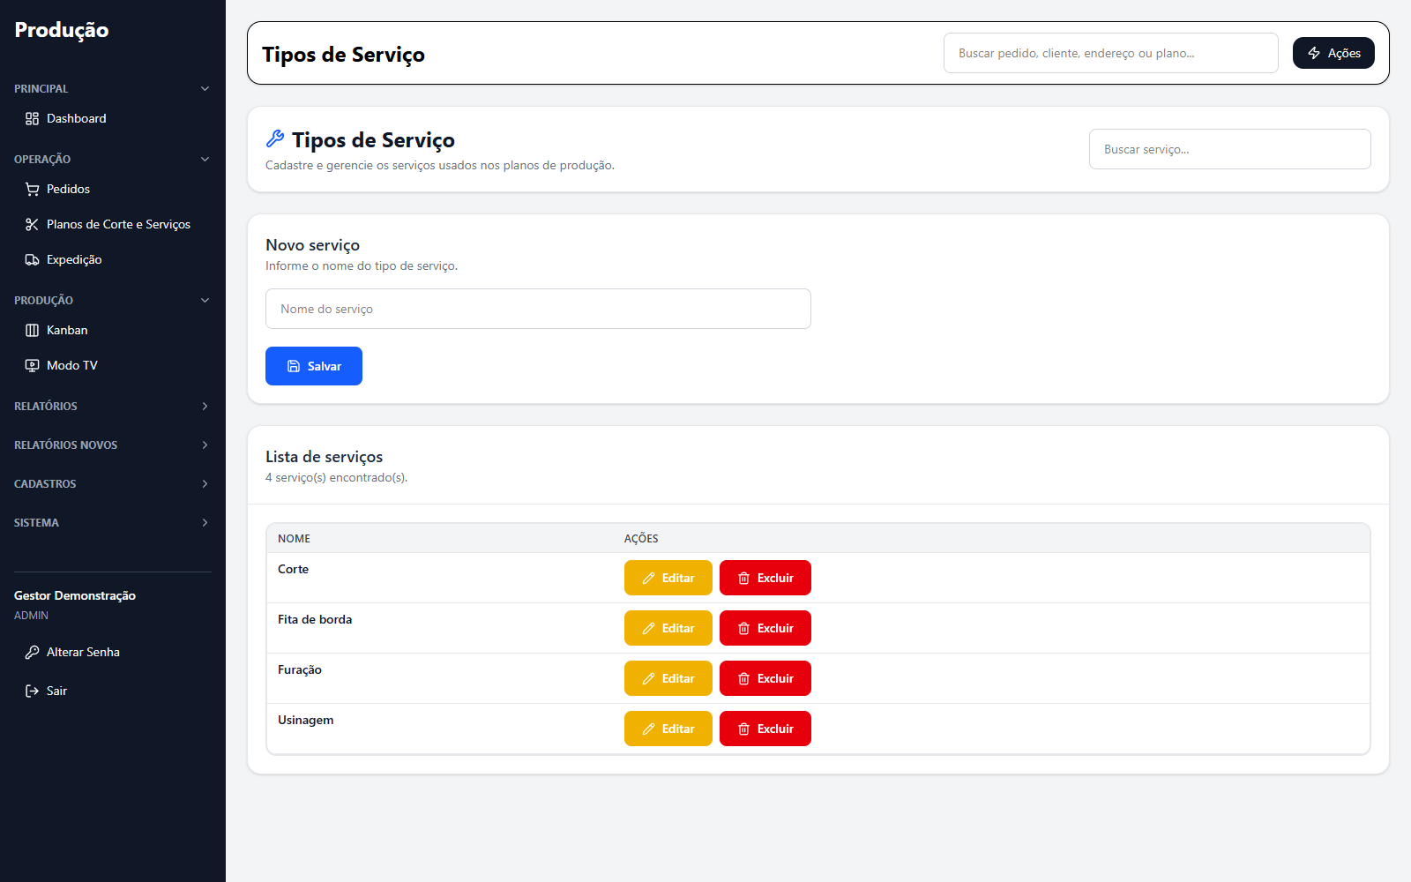
Tipos de serviço
01 Cadastre o nome do serviço.
02 Revise os tipos disponíveis.
03 Use-os nos planos de corte.
Notes:
Caminho: Cadastros > Tipos de Serviço. A base utiliza Corte, Fita de borda, Furação e Usinagem. Os tipos alimentam a seleção ao cadastrar serviços do plano e os filtros da produção. Padronize os nomes para facilitar consultas e comparações.
Fonte: frontend/src/pages/TiposServico.jsx. Captura da aplicação local e base fictícia em 15/09/2026.

Slide 55
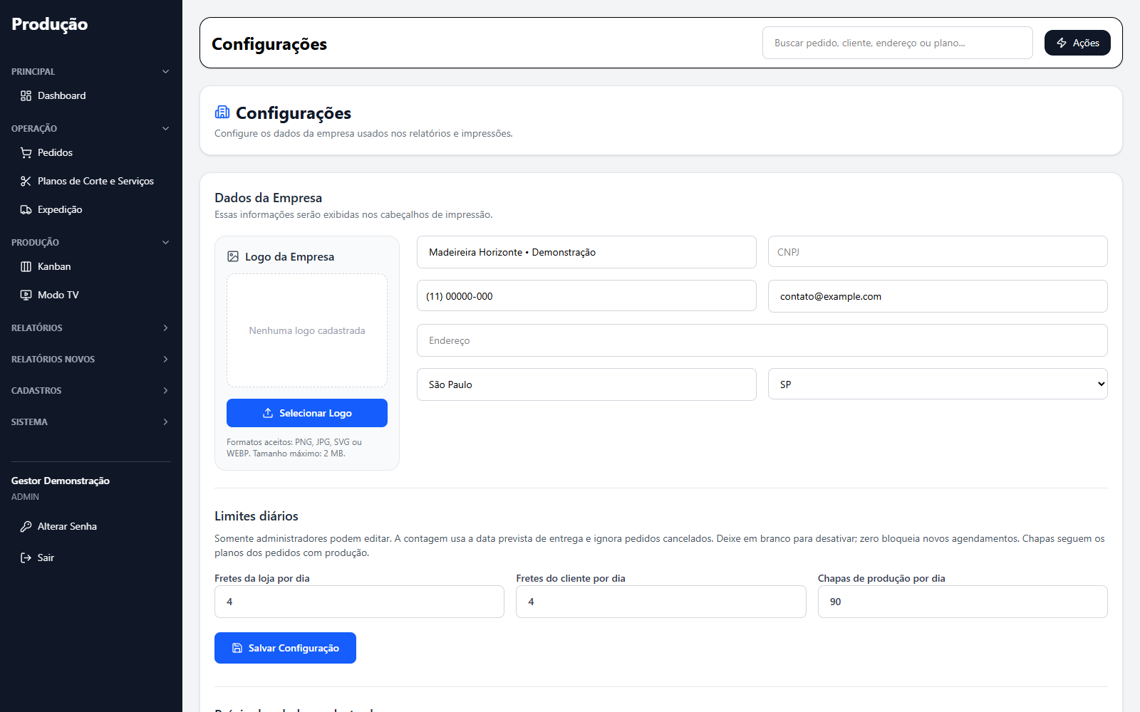
Configurações da empresa
01 Informe os dados da empresa.
02 Cadastre a logo.
03 Salve e confira as impressões.
Notes:
Caminho: Sistema > Configurações. Os dados da empresa e a logo são usados nos cabeçalhos das impressões contempladas pela tela. A configuração é administrativa. O cadastro não implica que todos os textos fixos de marca da aplicação sejam automaticamente substituídos.
Fonte: frontend/src/pages/ConfiguracaoEmpresa.jsx. Captura da aplicação local e base fictícia em 15/09/2026.

Slide 56
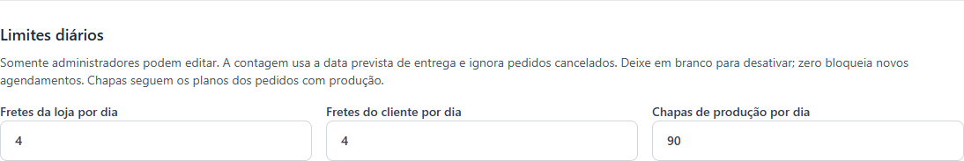
Limites editáveis pelo administrador
Fretes da loja: 4 por dia
Fretes do cliente: 4 por dia
Chapas de produção: 90 por dia
O administrador define os valores.
Notes:
Caminho: Configurações > Limites diários. Somente administradores editam os três limites. Em branco desativa o limite correspondente. Zero bloqueia novos agendamentos que ocupem aquela capacidade. Reduzir o limite não cancela registros existentes e pode deixar uma data acima do novo teto. O sistema impede aumentos adicionais, mantendo possíveis correções que não aumentem a ocupação. As regras demonstradas pertencem à versão local preparada para apresentação. A publicação dessa versão no ambiente de produção é uma etapa separada.
Fonte: frontend/src/pages/ConfiguracaoEmpresa.jsx; frontend/src/components/CapacidadeDiaria.jsx; backend/src. Captura da aplicação local e base fictícia em 15/09/2026.

Slide 57
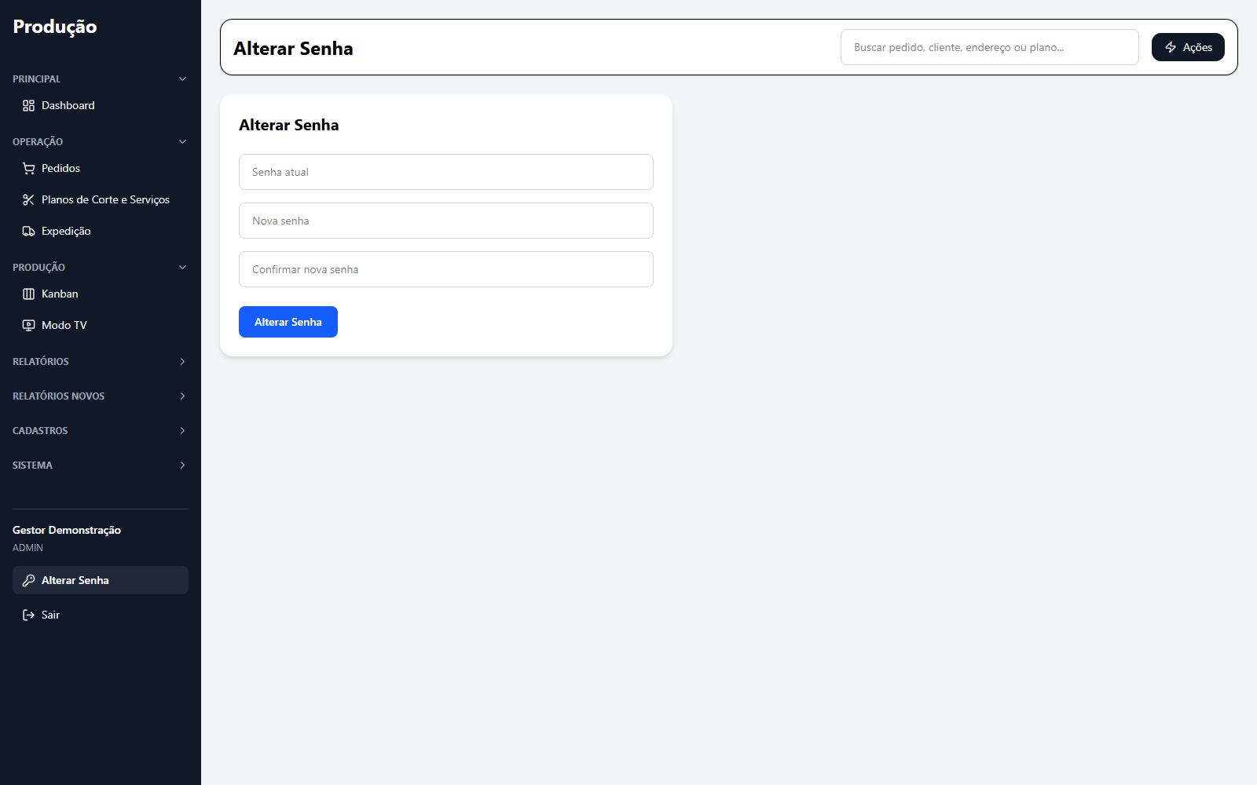
Senha e encerramento do acesso
01 Abra Alterar Senha.
02 Preencha os campos solicitados.
03 Use Sair ao encerrar o acesso.
Notes:
Caminho: rodapé do menu > Alterar Senha. Cada usuário pode alterar sua senha conforme o formulário. O administrador também dispõe de gestão de senha nos funcionários. Ao demonstrar, não projete credenciais reais nem preencha senhas pessoais. O botão Sair encerra o acesso daquela sessão.
Fonte: frontend/src/pages/MinhaSenha.jsx. Captura da aplicação local e base fictícia em 15/09/2026.

Slide 58
Telas complementares
e roteiro de demonstração
06 CONSULTA E APRESENTAÇÃO
58
Notes:
As próximas telas complementam o cadastro integrado. Os caminhos diretos existem na versão atual, mas não aparecem todos no menu principal.
Fonte: Menu e fluxo do sistema. Captura da aplicação local e base fictícia em 15/09/2026.

Slide 59
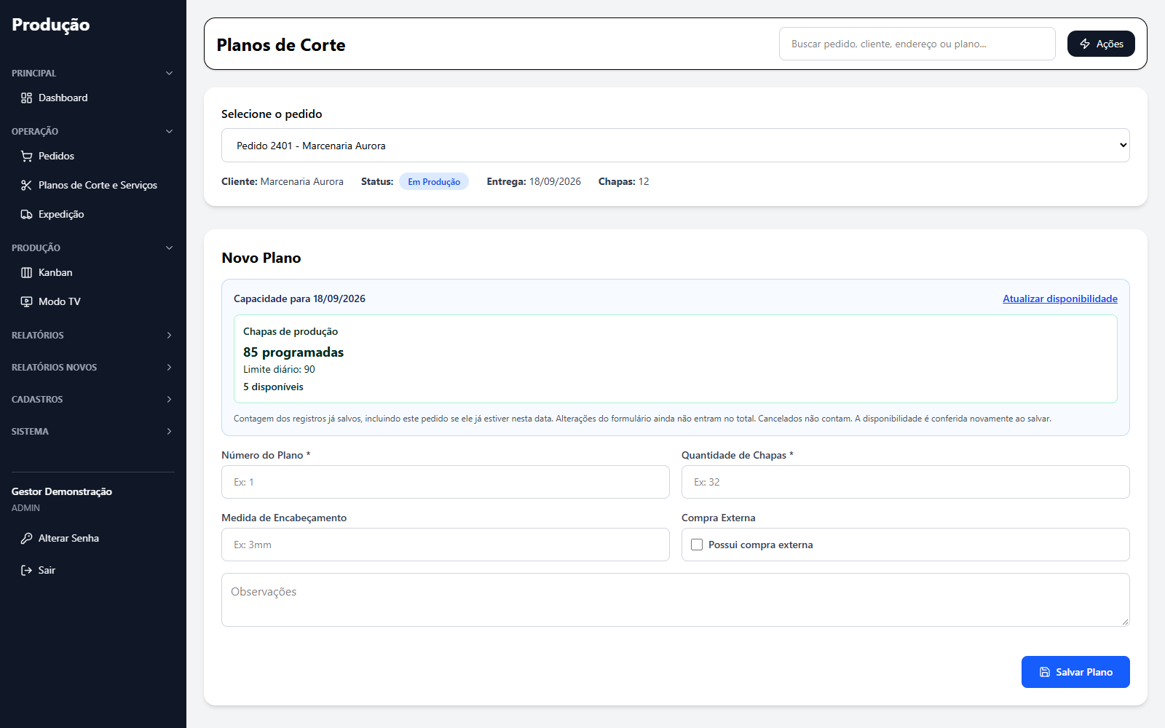
Cadastro separado de planos
01 Selecione o pedido.
02 Consulte a capacidade.
03 Cadastre ou revise o plano.
Notes:
Rota complementar: /planos-corte. A tela existe na versão atual e permite trabalhar com os planos separadamente. O menu principal direciona o uso rotineiro para Planos de Corte e Serviços. Use este caminho quando a operação desejar separar a manutenção de planos da seleção de serviços. A validação de capacidade também se aplica aqui.
Fonte: frontend/src/pages/PlanosCorte.jsx. Captura da aplicação local e base fictícia em 15/09/2026.

Slide 60
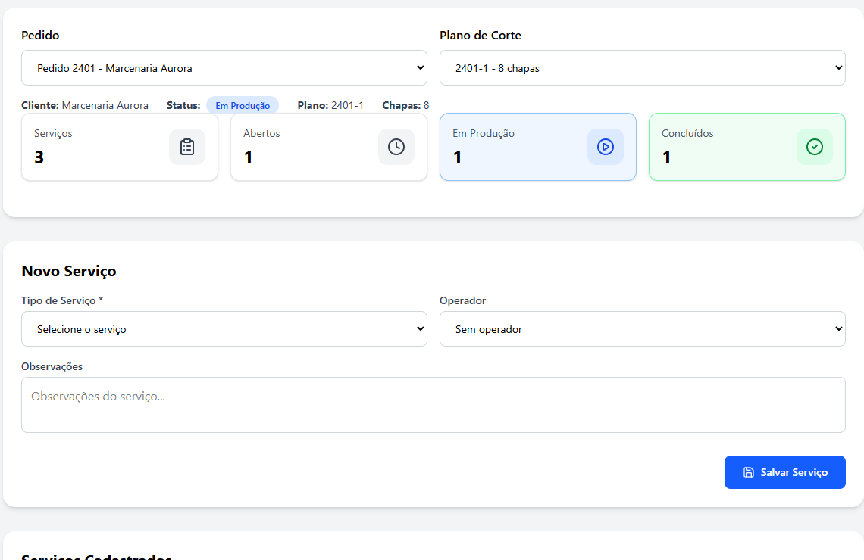
Cadastro separado de serviços
01 Localize o pedido e o plano.
02 Escolha o serviço.
03 Confira operador e situação.
Notes:
Rota complementar: /servicos-plano. A tela permite consultar e manter os serviços de um plano separadamente. O primeiro passo é selecionar o contexto do pedido e do plano. A imagem mostra o contexto selecionado na base de demonstração. No fluxo apresentado anteriormente, a tela integrada realiza o cadastro de plano e serviços juntos.
Fonte: frontend/src/pages/ServicosPlano.jsx. Captura da aplicação local e base fictícia em 15/09/2026.

Slide 61
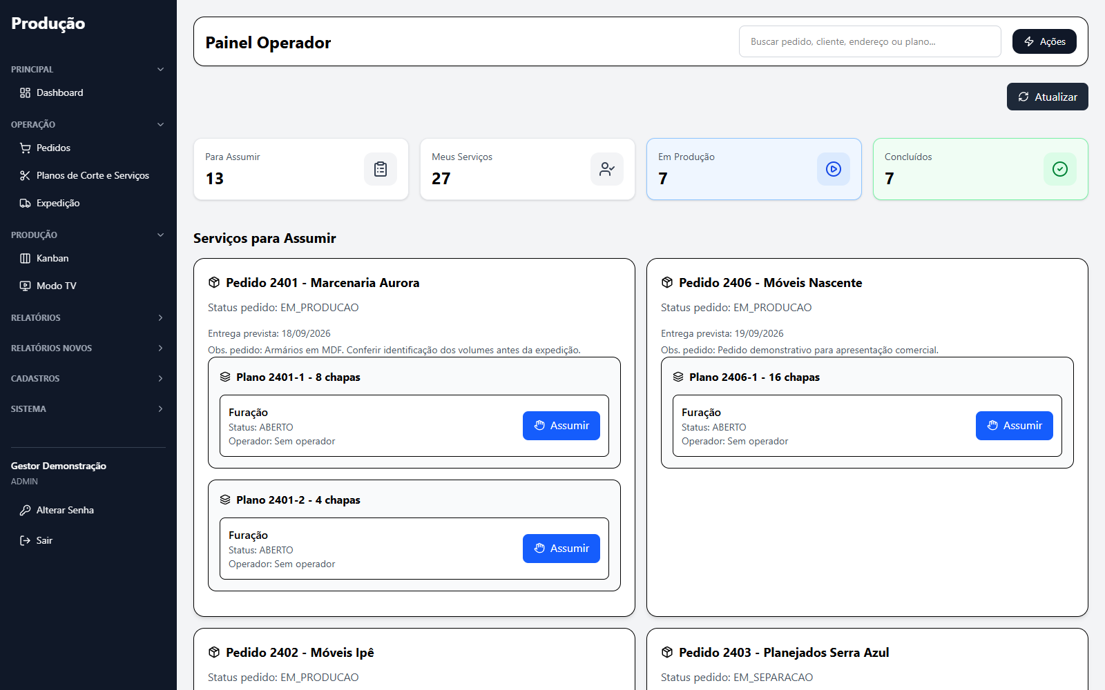
Painel complementar do operador
01 Consulte os serviços exibidos.
02 Localize o trabalho do operador.
03 Atualize conforme as permissões.
Notes:
Rota complementar: /operador. O painel existe como outra visão operacional dos serviços. Na navegação principal desta versão, o Kanban é o caminho destacado para a produção. Apresente este painel como recurso complementar disponível, sem afirmar que ele possui um atalho visível para todos os perfis.
Fonte: frontend/src/pages/PainelOperador.jsx. Captura da aplicação local e base fictícia em 15/09/2026.

Slide 62
Roteiro para a reunião com a madeireira
Demonstração principal
Pedido 2401 e prazo prometido.
Capacidade de 18/09.
Planos de 8 e 4 chapas.
Serviços no Kanban.
Conversa sobre a rotina
Expedição e entregues.
Relatório da principal dificuldade.
Limites definidos pelo administrador.
Perfis de quem usará o sistema.
Notes:
Sugestão de condução: faça a demonstração principal em cerca de 15 a 20 minutos, ajustando ao público. Esse tempo é uma proposta para a reunião, não um prazo de implantação. Use o restante do material para responder a perguntas. Peça exemplos concretos da operação: volume diário, responsáveis, filas de serviço e organização da entrega.
Fonte: Telas e regras do sistema local. Captura da aplicação local e base fictícia em 15/09/2026.

Slide 63
Preparação da operação
Definições da madeireira
Responsáveis e perfis.
Tipos de serviço.
Rotas e fretes padrão.
Capacidade diária real.
Primeiros registros
Clientes e pedidos de exemplo.
Conferência de planos e serviços.
Validação da entrega.
Ajuste dos limites pelo administrador.
Notes:
Proponha uma validação acompanhada com registros representativos antes do uso amplo. Os limites 4, 4 e 90 são exemplos, não recomendações universais. Cada madeireira deve definir valores compatíveis com sua equipe e logística. Confirme a versão publicada e as configurações antes de demonstrar regras novas em produção.
Fonte: Telas e regras do sistema local. Captura da aplicação local e base fictícia em 15/09/2026.

Slide 64
A rotina da sua
madeireira, visível
PRÓXIMA CONVERSA
Qual etapa mais precisa de controle hoje?
Pedidos, produção ou entrega?
Notes:
Finalize com uma pergunta ligada ao processo do prospect. Retome a tela mais relevante e combine os dados necessários para uma demonstração específica. Todos os números deste material são demonstrativos.
Fonte: Sistema local e necessidades relatadas pelo usuário. Captura da aplicação local e base fictícia em 15/09/2026.

